Slide 1
(не)Простые запросы

Slide 2
Схема базы и декомпозиция данных
Notes:
Как создавать таблицы.
Таблица имеет название и столбцы(атрибуты).

Slide 3
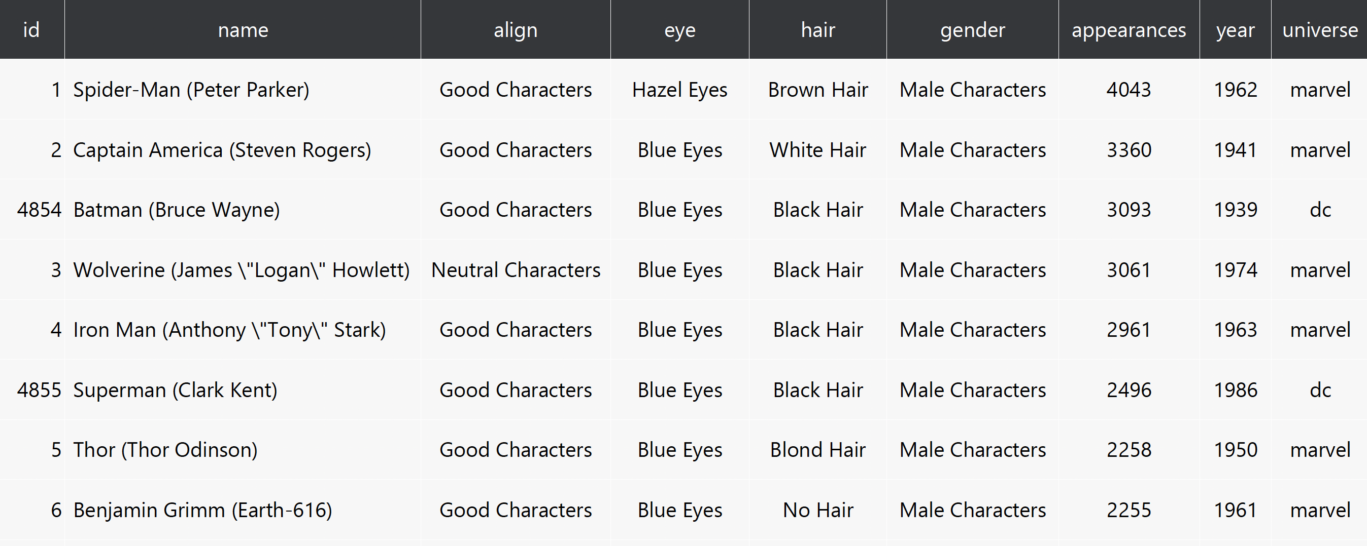
Notes:
Как создавать таблицы.
Таблица имеет название и столбцы(атрибуты).

Slide 4
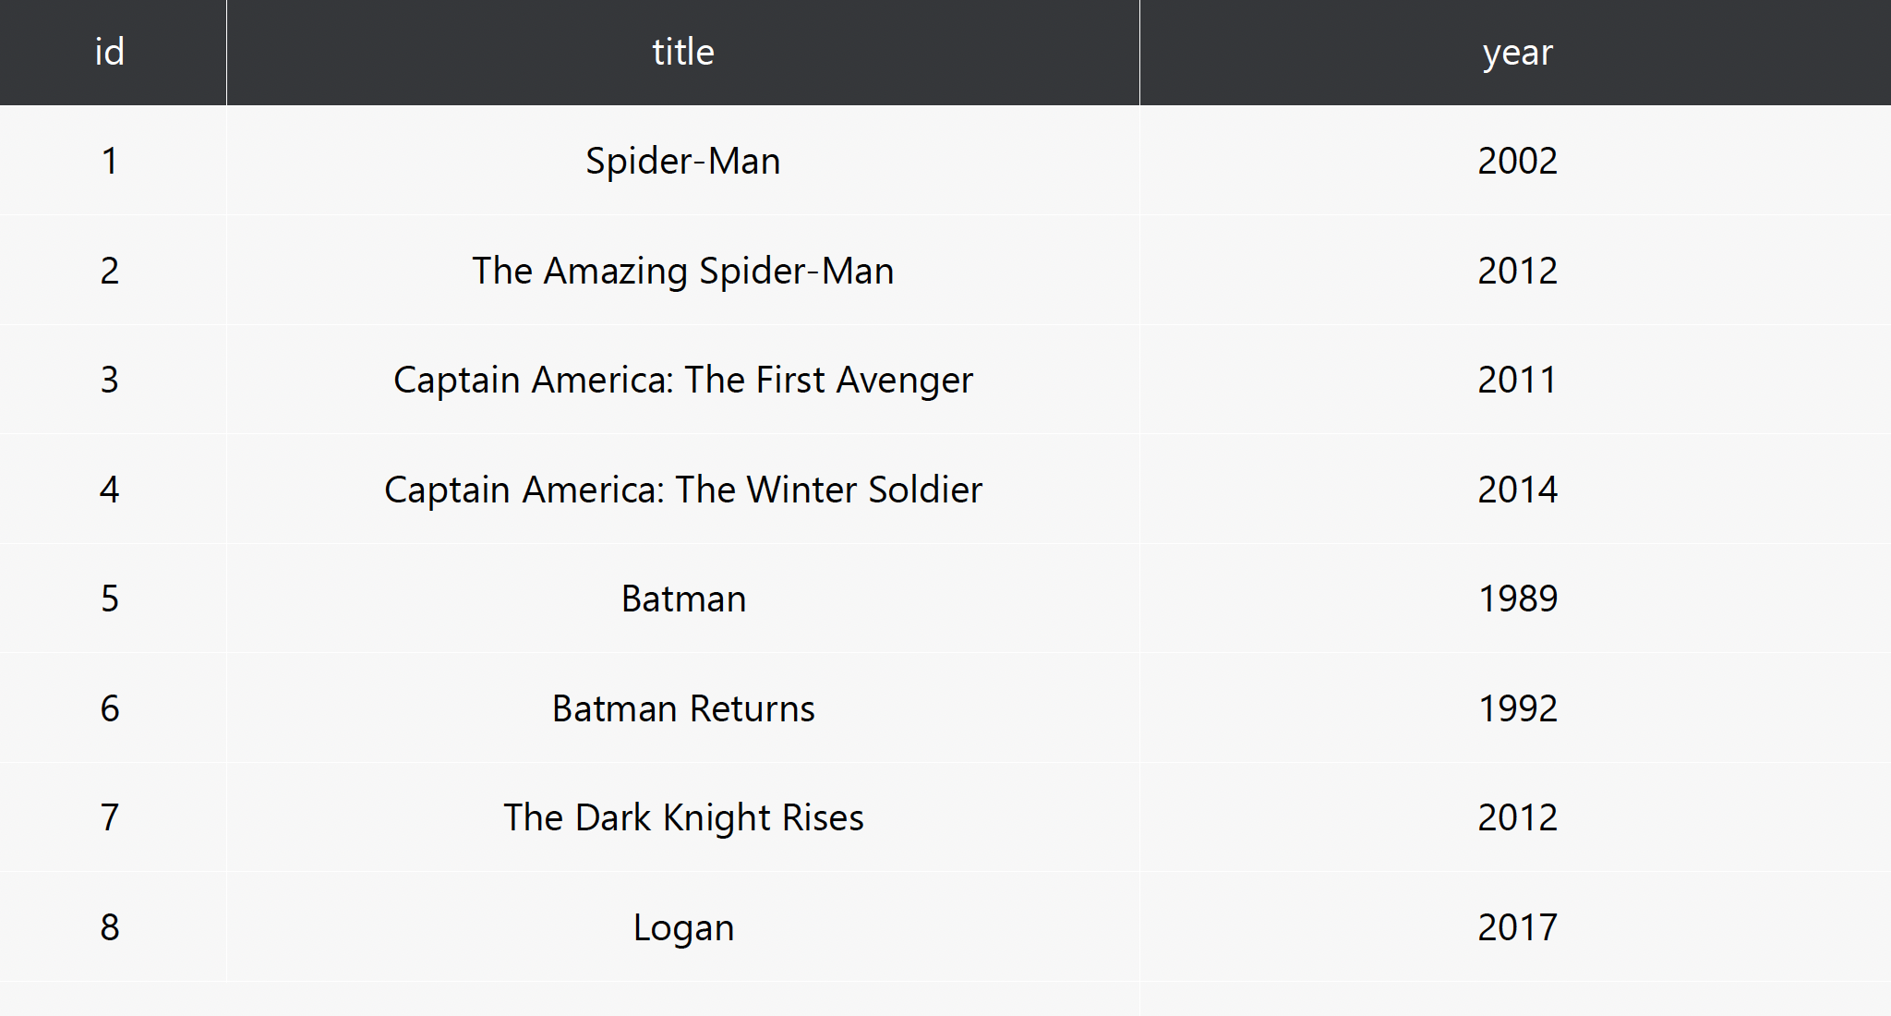
Notes:
Как создавать таблицы.
Таблица имеет название и столбцы(атрибуты).

Slide 5
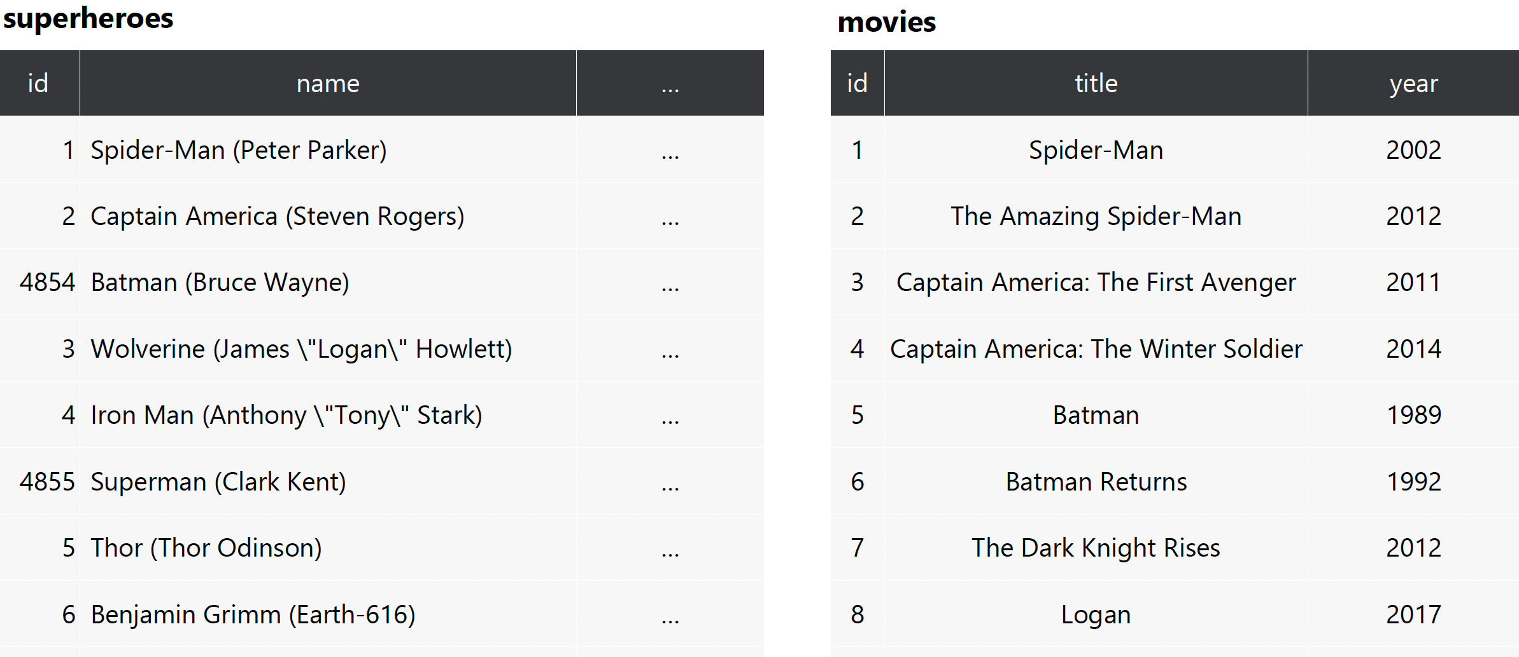
Связи между таблицами
Notes:
Как создавать таблицы.
Таблица имеет название и столбцы(атрибуты).

Slide 6
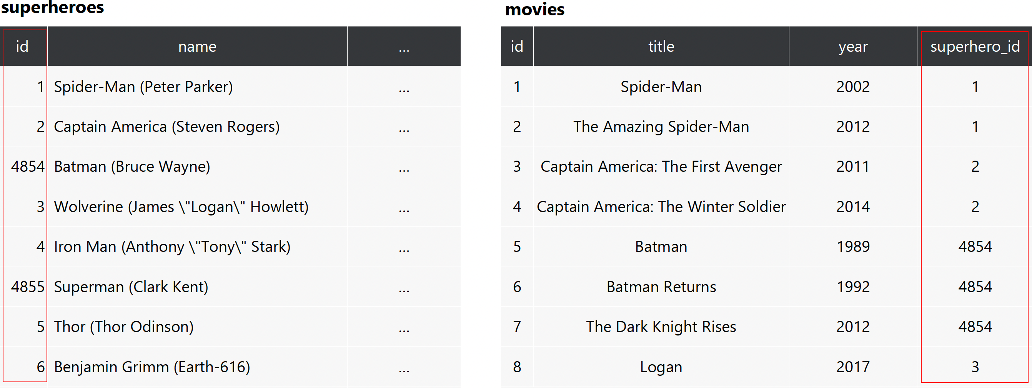
Связи между таблицами
Notes:
Как создавать таблицы.
Таблица имеет название и столбцы(атрибуты).

Slide 7
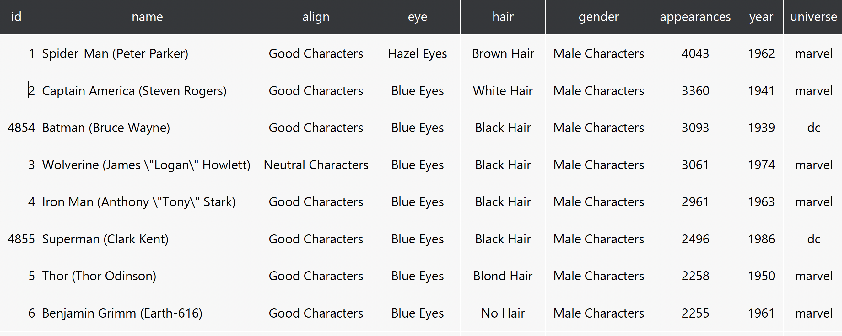
Декомпозиция данных
Notes:
Как создавать таблицы.
Таблица имеет название и столбцы(атрибуты).

Slide 8
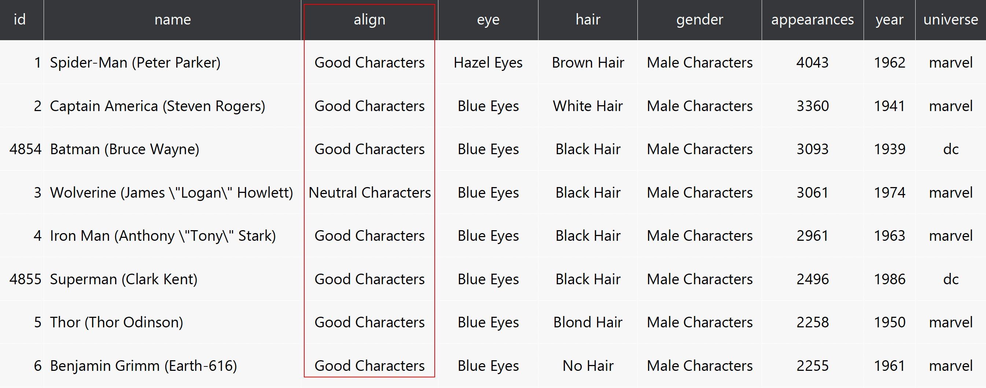
Декомпозиция данных
Notes:
Как создавать таблицы.
Таблица имеет название и столбцы(атрибуты).

Slide 9
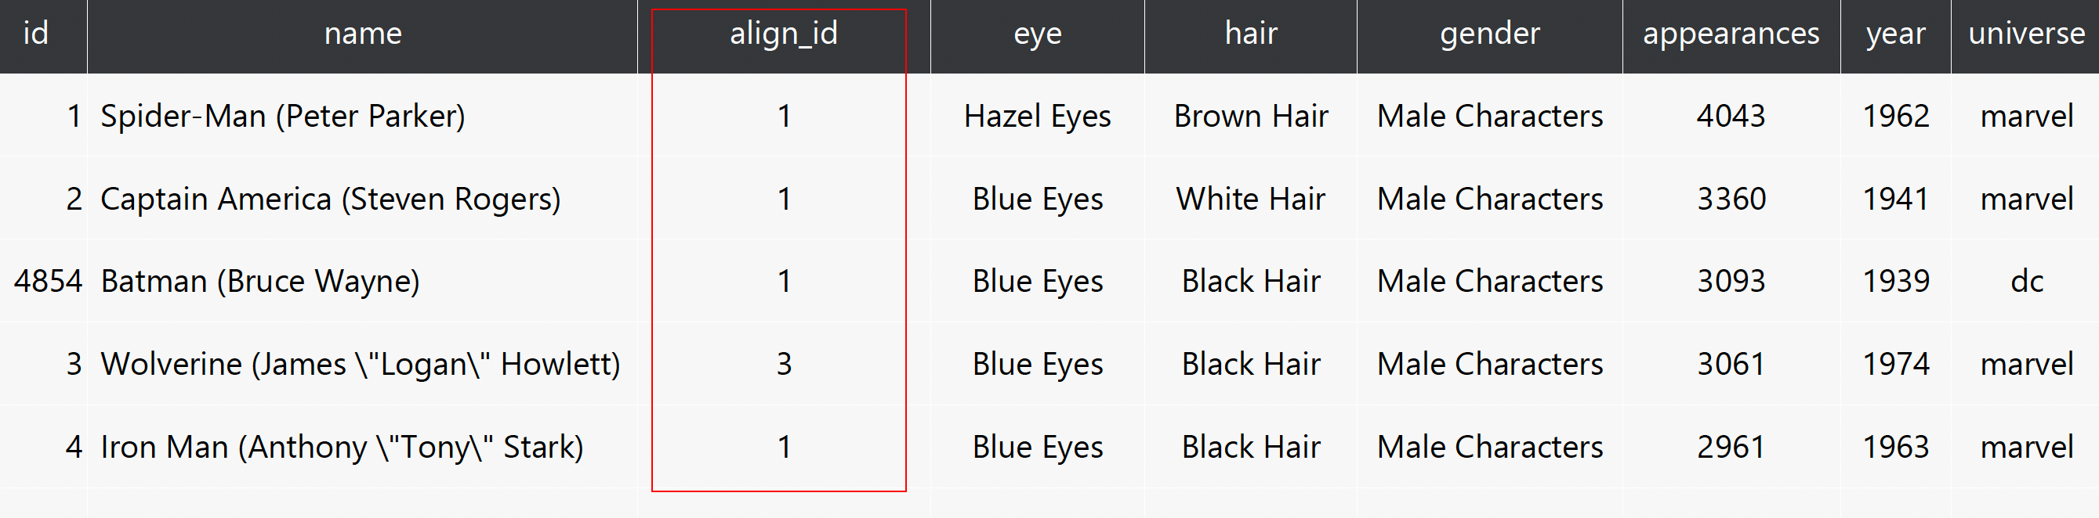
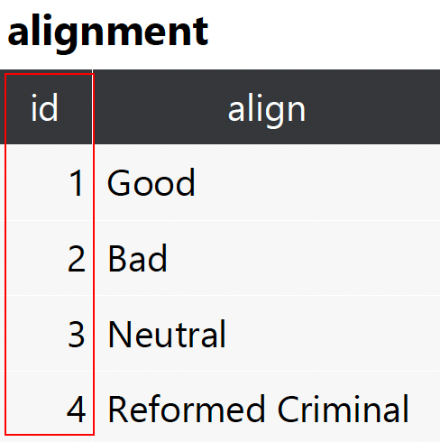
Notes:
Как создавать таблицы.
Таблица имеет название и столбцы(атрибуты).

Slide 10
ИТОГИ
Несколько таблиц в базе данных Разные сущности Декомпозиция одной таблицы на несколько
Связи между таблицами
Ссылки из одной таблицы на другую
Внешний ключ – FOREIGN KEY
Проектирование баз данных Нормализация: нормальные формы
Типы связей: один к одному, один ко многим, многие ко многим
Notes:
Создание, удаление и изменение – ДДЛ
ДМЛ – селект, инсерт, апдейт, делит.
ДКЛ – какие пользователи, с каким таблицами и данными могут работать.
Смотреть документацию для тех систем БД, с которыми работаете

Slide 11
Запрос данных из нескольких таблиц
Notes:
Как создавать таблицы.
Таблица имеет название и столбцы(атрибуты).

Slide 12
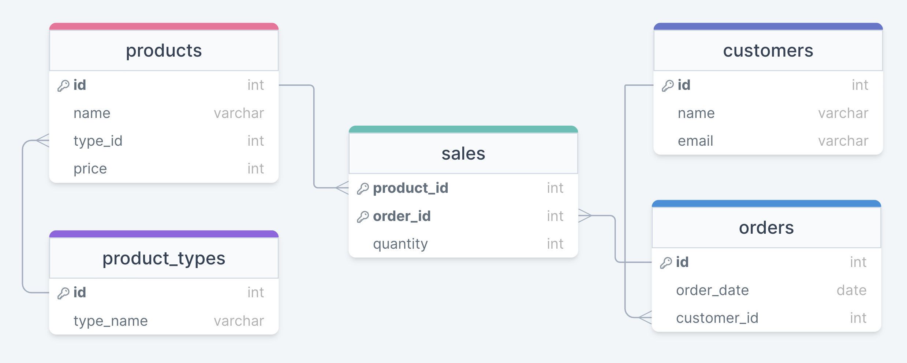
Notes:
Как создавать таблицы.
Таблица имеет название и столбцы(атрибуты).

Slide 13
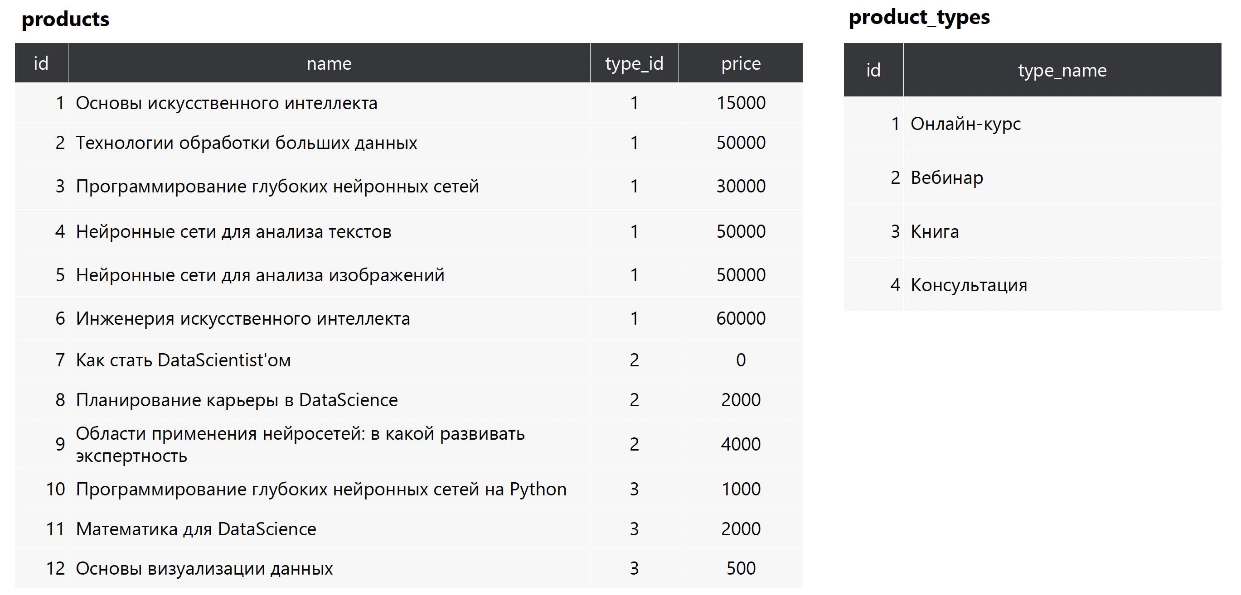
База данных онлайн-школы
Notes:
Для создания используется оператор криейт тейбл.
После указывается имя таблицы. А в скобках список столбцов. Для каждого столбца указывается название и тип.
Идентификатор – инт
Варчар с длинной.

Slide 14
Notes:
Как создавать таблицы.
Таблица имеет название и столбцы(атрибуты).

Slide 15
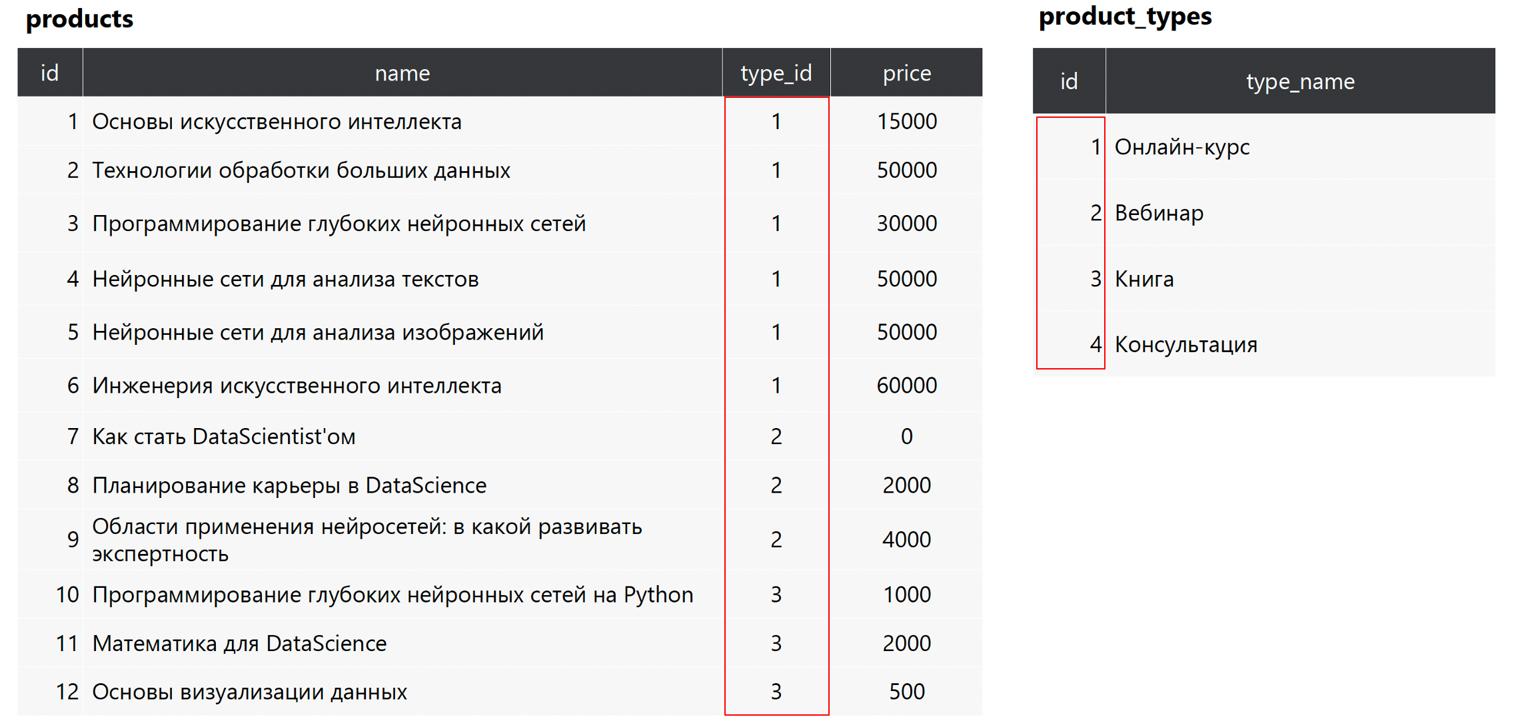
База данных онлайн-школы
Notes:
Для создания используется оператор криейт тейбл.
После указывается имя таблицы. А в скобках список столбцов. Для каждого столбца указывается название и тип.
Идентификатор – инт
Варчар с длинной.

Slide 16
Notes:
Как создавать таблицы.
Таблица имеет название и столбцы(атрибуты).

Slide 17
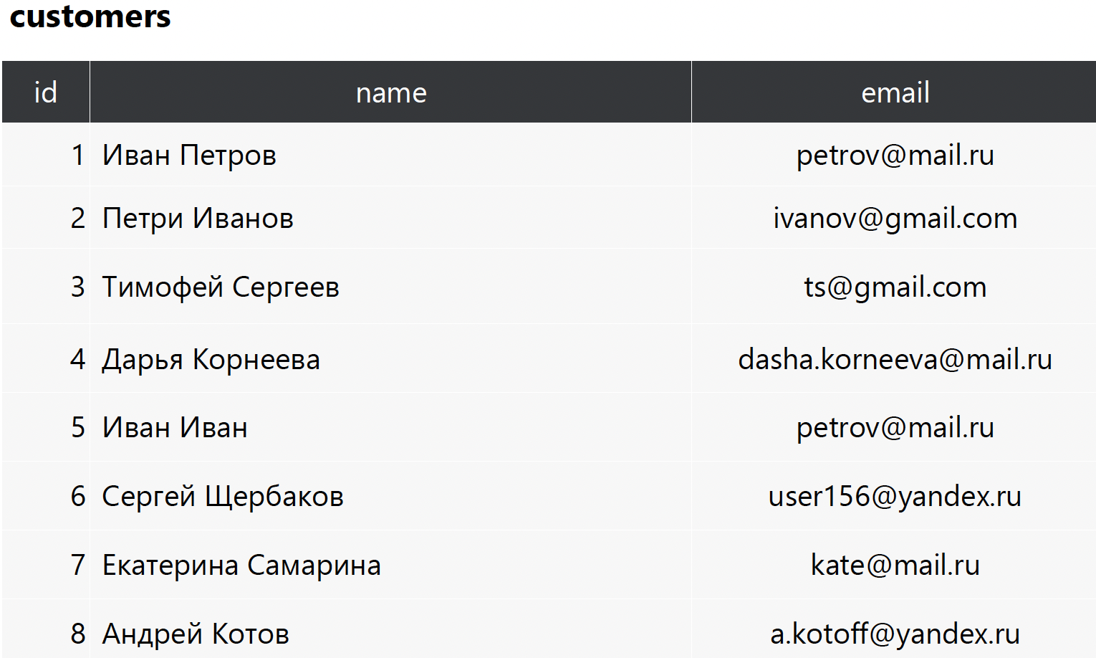
База данных онлайн-школы
Notes:
Для создания используется оператор криейт тейбл.
После указывается имя таблицы. А в скобках список столбцов. Для каждого столбца указывается название и тип.
Идентификатор – инт
Варчар с длинной.

Slide 18
Notes:
Как создавать таблицы.
Таблица имеет название и столбцы(атрибуты).

Slide 19
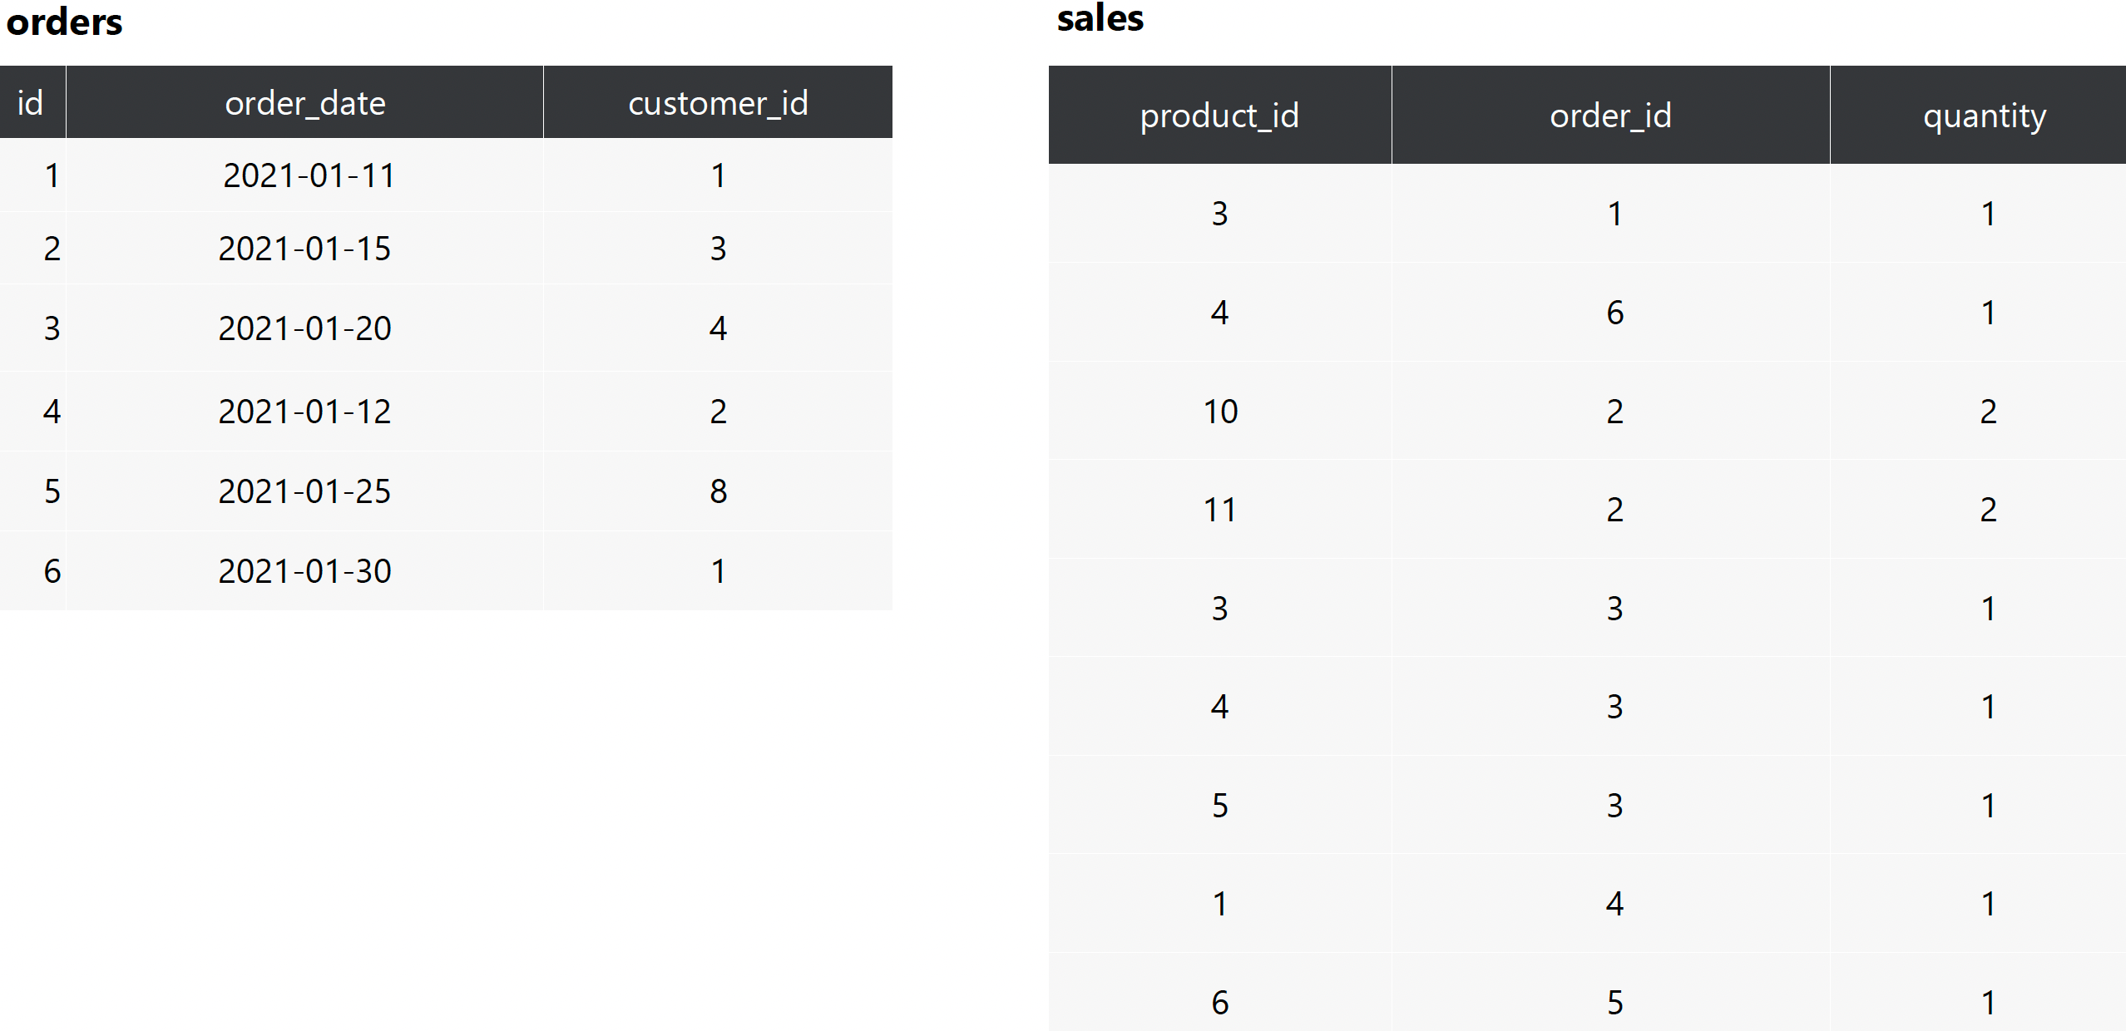
База данных онлайн-школы
Notes:
Для создания используется оператор криейт тейбл.
После указывается имя таблицы. А в скобках список столбцов. Для каждого столбца указывается название и тип.
Идентификатор – инт
Варчар с длинной.

Slide 20
Объединение данных из нескольких таблиц
SELECT products.name,
(SELECT product_types.type_name
FROM product_types
WHERE product_types.id = products.type_id) AS type_name
FROM products;
Notes:
В нашей таблице – 3 атрибута типа инт. Целове число
Остальные сторкового типа
Разное количество символов.

Slide 21
Подзапросы
Notes:
Как создавать таблицы.
Таблица имеет название и столбцы(атрибуты).

Slide 22
Подзапросы
SELECT id, name, price
FROM products
WHERE price = (SELECT MAX(price)
FROM products);
Notes:
В нашей таблице – 3 атрибута типа инт. Целове число
Остальные сторкового типа
Разное количество символов.

Slide 23
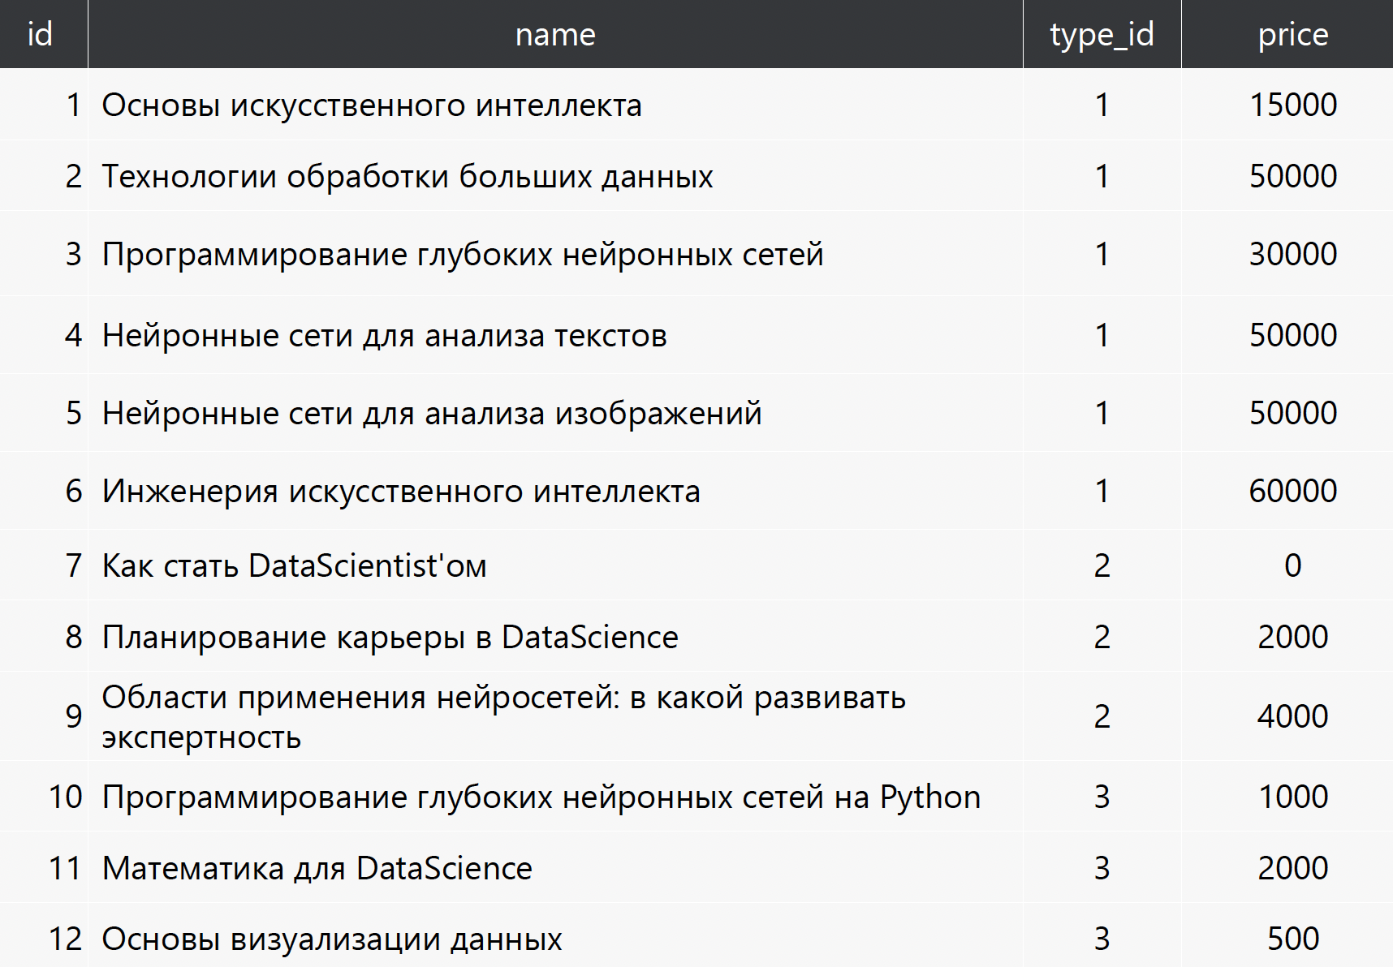
Подзапросы
Notes:
В нашей таблице – 3 атрибута типа инт. Целове число
Остальные сторкового типа
Разное количество символов.

Slide 24
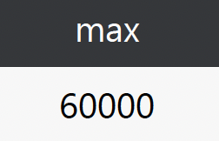
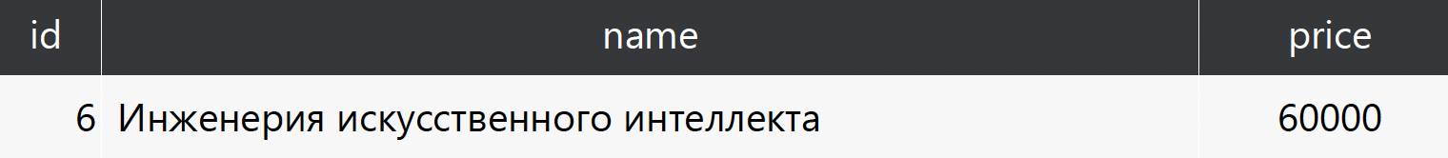
Подзапросы
SELECT MAX(price) FROM products;
SELECT id, name, price
FROM products
WHERE price = 60000
Notes:
В нашей таблице – 3 атрибута типа инт. Целове число
Остальные сторкового типа
Разное количество символов.

Slide 25
Подзапросы
SELECT id, name, price
FROM products
WHERE price = (SELECT MAX(price)
FROM products)
Notes:
В нашей таблице – 3 атрибута типа инт. Целове число
Остальные сторкового типа
Разное количество символов.

Slide 26
Notes:
Как создавать таблицы.
Таблица имеет название и столбцы(атрибуты).

Slide 27
Вывести информацию о продуктах, которые были проданы хотя бы один раз
SELECT id, name, price
FROM products
WHERE id IN (1, 2, 2, true)
Id = ‘1’ and id = ‘2’
Notes:
В нашей таблице – 3 атрибута типа инт. Целове число
Остальные сторкового типа
Разное количество символов.

Slide 28
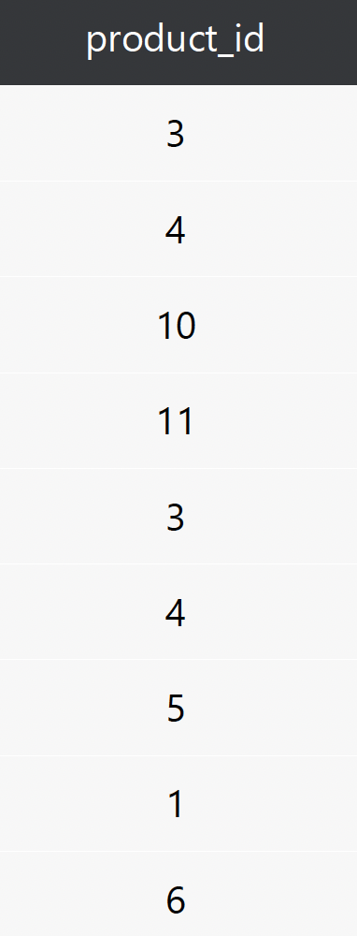
Вывести информацию о продуктах, которые были проданы хотя бы один раз
SELECT product_id FROM sales
Notes:
В нашей таблице – 3 атрибута типа инт. Целове число
Остальные сторкового типа
Разное количество символов.

Slide 29
Вывести информацию о продуктах, которые были проданы хотя бы один раз
SELECT id, name, price
FROM products
WHERE id IN (3, 4, 10, 11, 3, 4, 5, 1, 6)
Notes:
В нашей таблице – 3 атрибута типа инт. Целове число
Остальные сторкового типа
Разное количество символов.

Slide 30
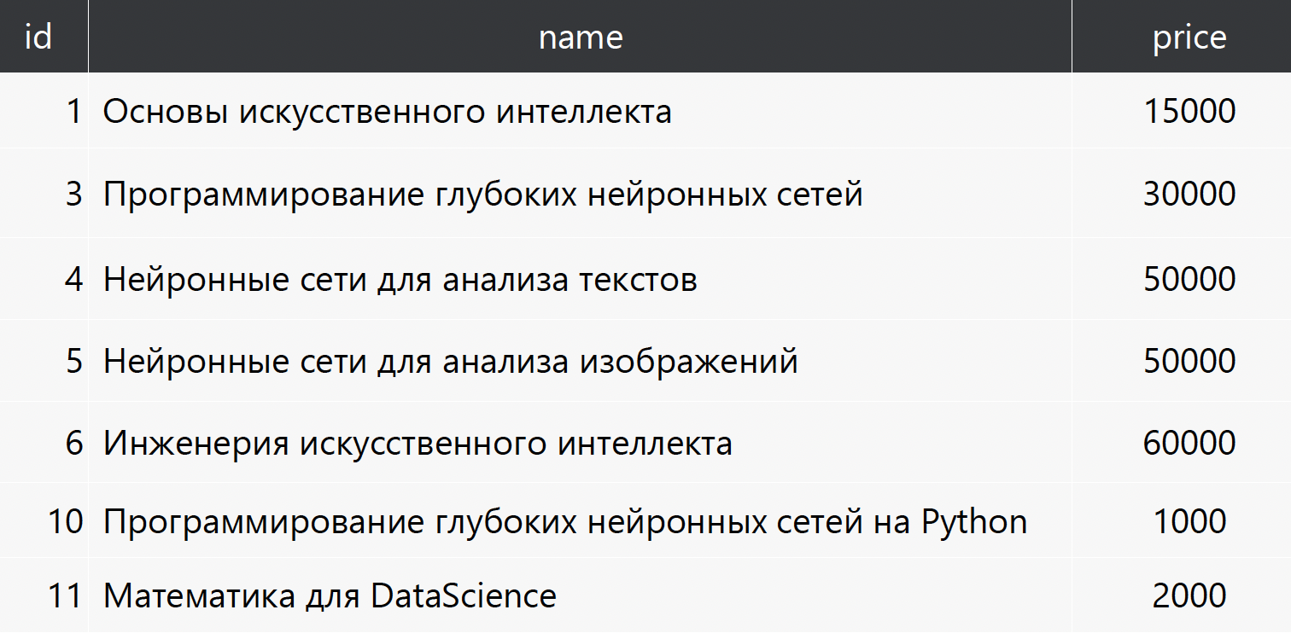
Вывести информацию о продуктах, которые были проданы хотя бы один раз
Notes:
В нашей таблице – 3 атрибута типа инт. Целове число
Остальные сторкового типа
Разное количество символов.

Slide 31
Подзапросы и UPDATE
UPDATE products
SET price = price + 500
WHERE type_id = 3
Notes:
В нашей таблице – 3 атрибута типа инт. Целове число
Остальные сторкового типа
Разное количество символов.

Slide 32
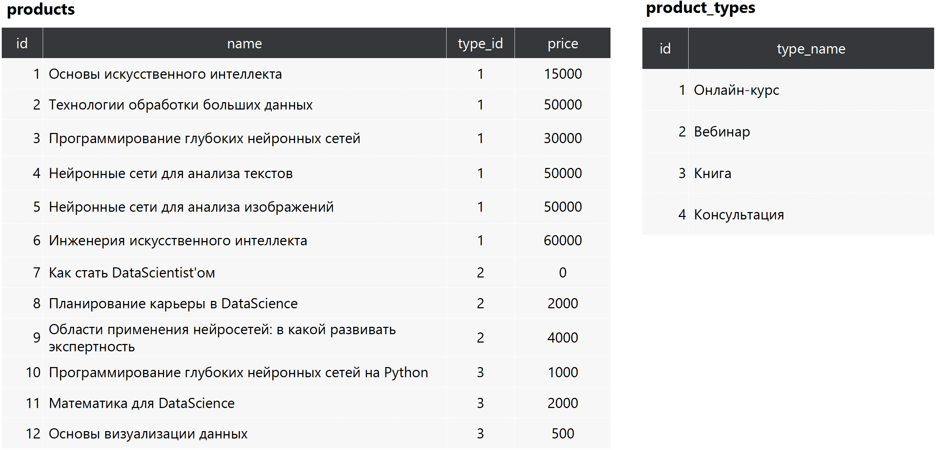
Подзапросы и UPDATE
Notes:
В нашей таблице – 3 атрибута типа инт. Целове число
Остальные сторкового типа
Разное количество символов.

Slide 33
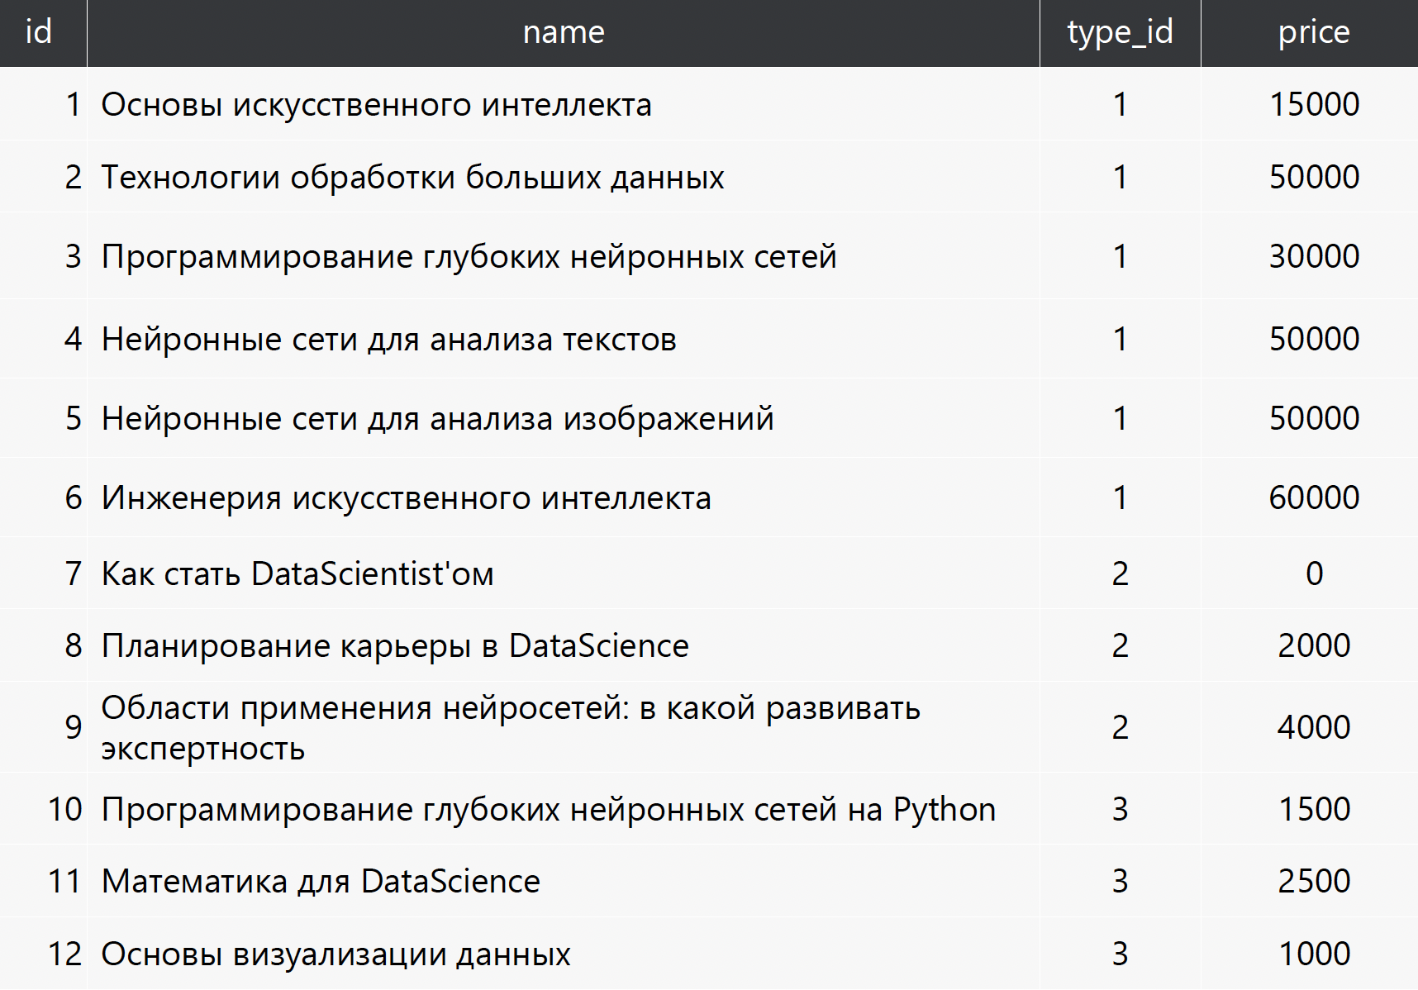
Подзапросы и UPDATE
Notes:
В нашей таблице – 3 атрибута типа инт. Целове число
Остальные сторкового типа
Разное количество символов.

Slide 34
ИТОГИ
Подзапросы в SQL Запрос внутри другого запроса Оформляется в круглых скобках Запускается перед основным запросом
Диагностика подзапроса
Запуск подзапроса отдельно от основного запроса
Использование подзапросов в командах SQL SELECT
UPDATE
DELETE
INSERT
Notes:
Создание, удаление и изменение – ДДЛ
ДМЛ – селект, инсерт, апдейт, делит.
ДКЛ – какие пользователи, с каким таблицами и данными могут работать.
Смотреть документацию для тех систем БД, с которыми работаете

Slide 35
JOIN
Notes:
Как создавать таблицы.
Таблица имеет название и столбцы(атрибуты).

Slide 36
Notes:
Как создавать таблицы.
Таблица имеет название и столбцы(атрибуты).

Slide 37
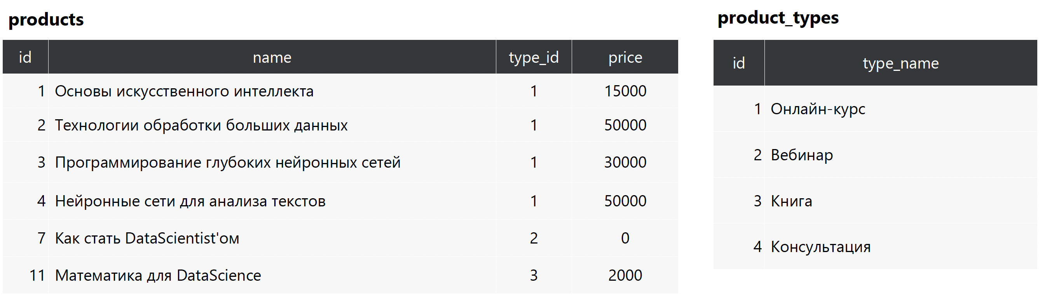
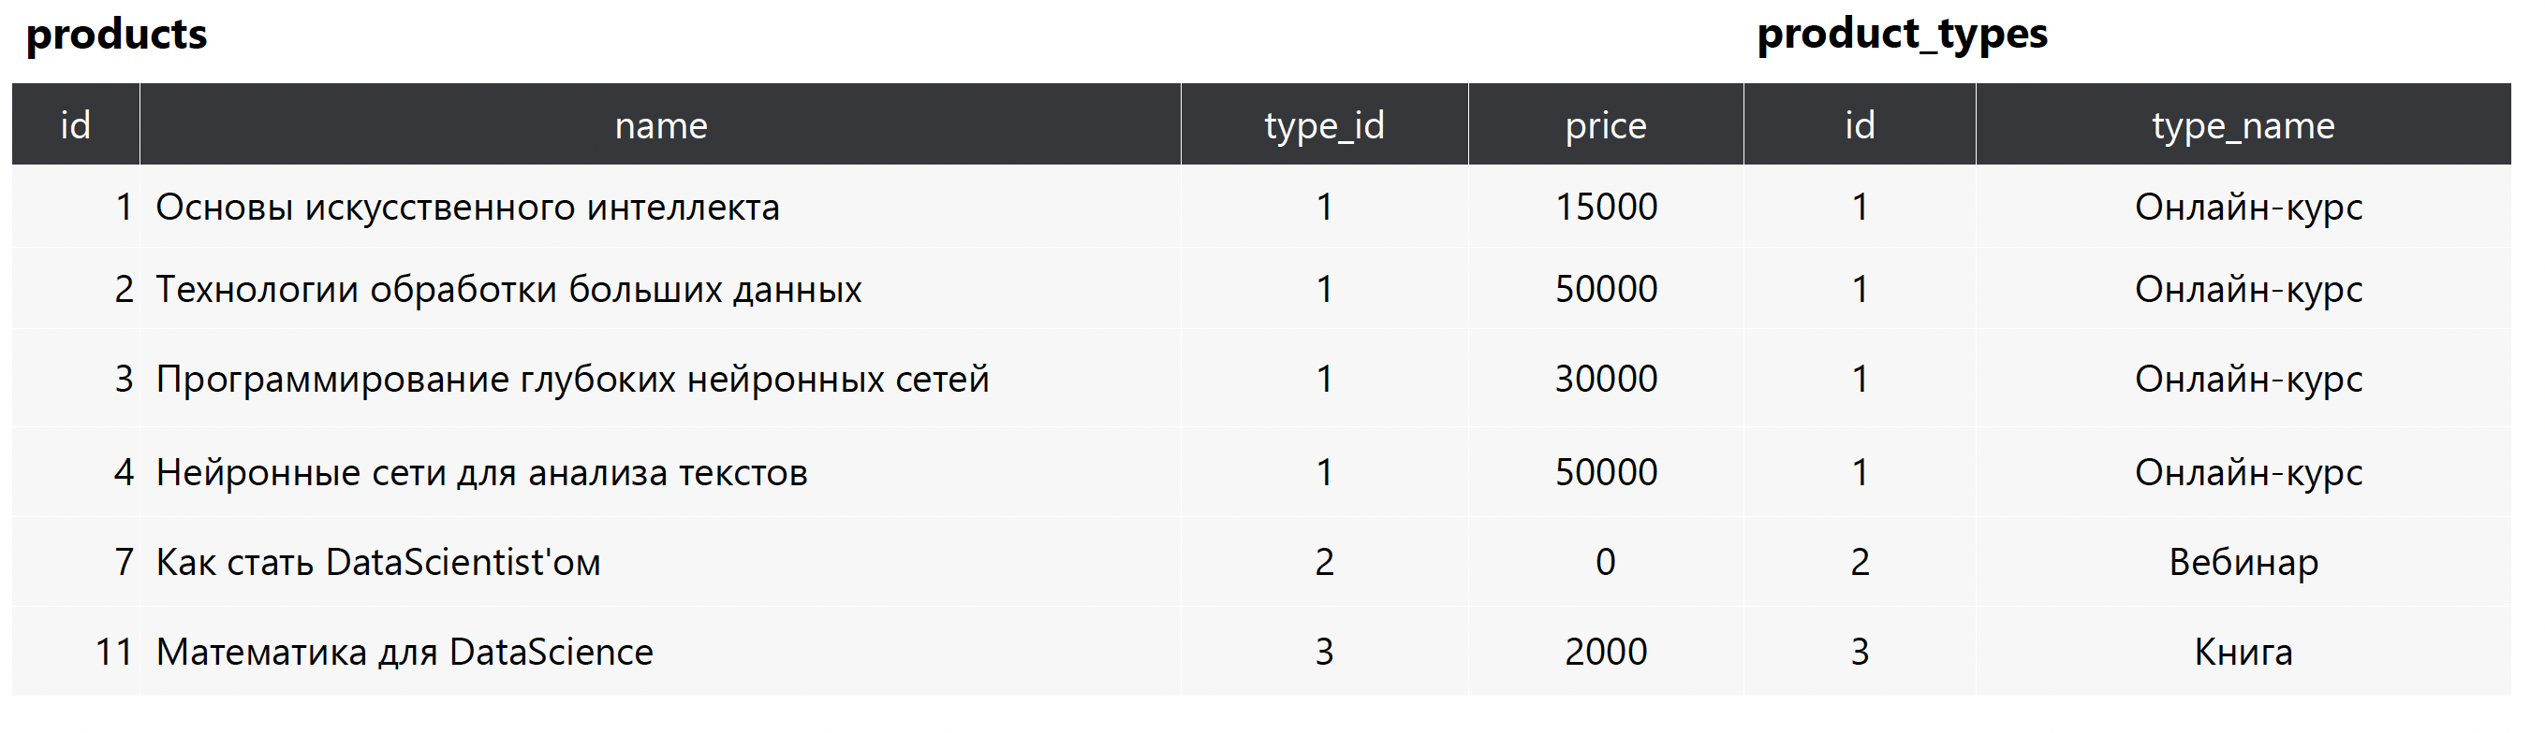
Объединение данных из нескольких таблиц
Notes:
В нашей таблице – 3 атрибута типа инт. Целове число
Остальные сторкового типа
Разное количество символов.

Slide 38
Объединение данных из нескольких таблиц
SELECT products.name, product_types.type_name
FROM products JOIN product_types
ON products.type_id = product_types.id;
Notes:
В нашей таблице – 3 атрибута типа инт. Целове число
Остальные сторкового типа
Разное количество символов.

Slide 39
Объединение данных: псевдонимы таблиц
SELECT p.name, types.type_name
FROM products p JOIN product_types
ON p.type_id = types.id
Notes:
В нашей таблице – 3 атрибута типа инт. Целове число
Остальные сторкового типа
Разное количество символов.

Slide 40
Объединение данных: псевдонимы таблиц
SELECT p.name, pt.type_name
FROM products p JOIN product_types pt
ON p.type_id = pt.id
Notes:
В нашей таблице – 3 атрибута типа инт. Целове число
Остальные сторкового типа
Разное количество символов.

Slide 41
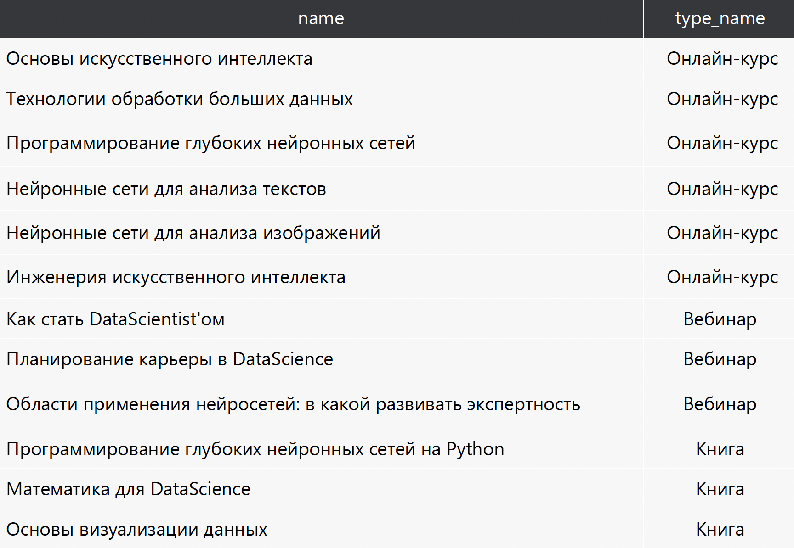
Данные из двух таблиц
Notes:
В нашей таблице – 3 атрибута типа инт. Целове число
Остальные сторкового типа
Разное количество символов.

Slide 42
Объединение данных:
псевдонимы таблиц и столбцов
SELECT
p.name AS product_name,
pt.type_name AS product_type,
p.price AS product_price
FROM products AS p JOIN product_types AS pt
ON p.type_id = pt.id;
Notes:
В нашей таблице – 3 атрибута типа инт. Целове число
Остальные сторкового типа
Разное количество символов.

Slide 43
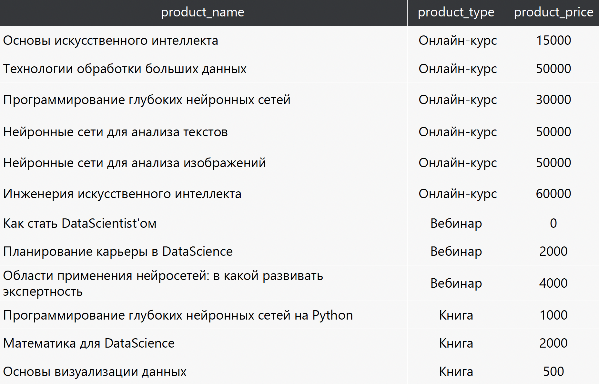
Псевдонимы столбцов
Notes:
В нашей таблице – 3 атрибута типа инт. Целове число
Остальные сторкового типа
Разное количество символов.

Slide 44
Фильтрация данных из нескольких таблиц
SELECT p.name AS product_name,
t.type_name AS product_type,
p.price AS product_price
FROM products AS p JOIN product_types AS t
ON p.type_id = t.id
WHERE t.type_name='Онлайн-курс'
Notes:
В нашей таблице – 3 атрибута типа инт. Целове число
Остальные сторкового типа
Разное количество символов.

Slide 45
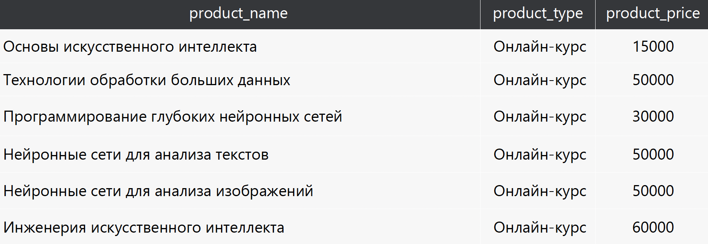
Фильтрация данных из нескольких таблиц
Notes:
В нашей таблице – 3 атрибута типа инт. Целове число
Остальные сторкового типа
Разное количество символов.

Slide 46
Фильтрация данных из нескольких таблиц
SELECT p.name AS product_name,
t.type_name AS product_type,
p.price AS product_price
FROM products AS p JOIN product_types AS t
ON p.type_id = t.id
WHERE t.type_name = 'Вебинар'
AND p.price = 0
Notes:
В нашей таблице – 3 атрибута типа инт. Целове число
Остальные сторкового типа
Разное количество символов.

Slide 47
Фильтрация данных из нескольких таблиц
Notes:
В нашей таблице – 3 атрибута типа инт. Целове число
Остальные сторкового типа
Разное количество символов.

Slide 48
Сортировка данных из нескольких таблиц
SELECT p.name AS product_name,
t.type_name AS product_type,
p.price AS product_price
FROM products AS p JOIN product_types AS t
ON p.type_id = t.id
WHERE t.type_name='Онлайн-курс'
ORDER BY p.price DESC;
Notes:
В нашей таблице – 3 атрибута типа инт. Целове число
Остальные сторкового типа
Разное количество символов.

Slide 49
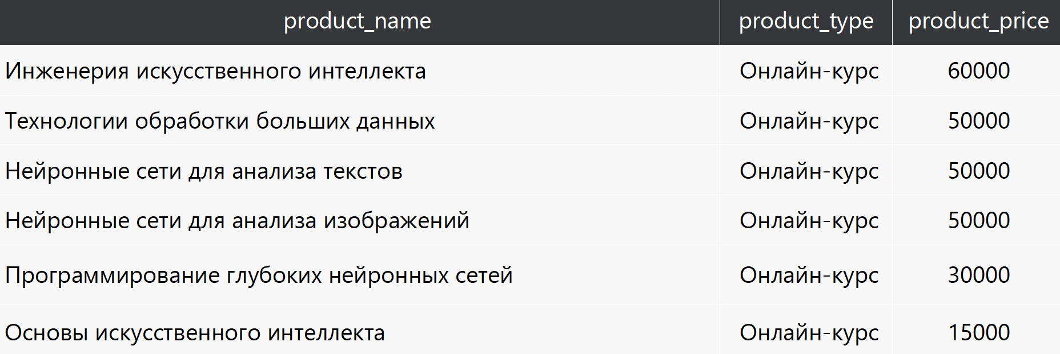
Сортировка данных из нескольких таблиц
Notes:
В нашей таблице – 3 атрибута типа инт. Целове число
Остальные сторкового типа
Разное количество символов.

Slide 50
Notes:
Как создавать таблицы.
Таблица имеет название и столбцы(атрибуты).

Slide 51
Продукты в заказе
SELECT
p.id,
p.name,
p.price,
s.quantity,
p.price * s.quantity AS total
FROM products AS p JOIN sales AS s
ON p.id = s.product_id
WHERE s.order_id=2
Notes:
В нашей таблице – 3 атрибута типа инт. Целове число
Остальные сторкового типа
Разное количество символов.

Slide 52
Продукты в заказе
Notes:
В нашей таблице – 3 атрибута типа инт. Целове число
Остальные сторкового типа
Разное количество символов.

Slide 53
Notes:
Как создавать таблицы.
Таблица имеет название и столбцы(атрибуты).

Slide 54
Все покупки заказчика
SELECT
p.id,
p.name,
p.price,
s.quantity,
p.price * s.quantity AS total
FROM products AS p JOIN sales AS s
ON p.id = s.product_id
JOIN orders AS o
ON o.id = s.order_id
WHERE o.customer_id=1
ORDER BY total DESC;
Notes:
В нашей таблице – 3 атрибута типа инт. Целове число
Остальные сторкового типа
Разное количество символов.

Slide 55
Все покупки заказчика
Notes:
В нашей таблице – 3 атрибута типа инт. Целове число
Остальные сторкового типа
Разное количество символов.

Slide 56
ИТОГИ
Запрос данных из нескольких таблиц
Оператор SELECT
В ключевом слове FROM указываем несколько таблиц с JOIN
После ключевого слова ON указываем условия объединения
Связи между таблицами
Ссылки из одной таблицы на другую
Внешний ключ (FOREIGN KEY)
Использование JOIN в SELECT Комбинации с WHERE, ORDER BY, LIMIT, GROUP BY
Notes:
Создание, удаление и изменение – ДДЛ
ДМЛ – селект, инсерт, апдейт, делит.
ДКЛ – какие пользователи, с каким таблицами и данными могут работать.
Смотреть документацию для тех систем БД, с которыми работаете

Slide 57
Типы JOIN
Notes:
Как создавать таблицы.
Таблица имеет название и столбцы(атрибуты).

Slide 58
Объединение данных из нескольких таблиц
Внутреннее объединение JOIN -> INNER JOIN
Внешнее объединение
Левое внешнее объединение LEFT OUTER JOIN
Правое внешнее объединение RIGHT JOIN
Полное внешнее объединение
Перекрестное объединение
Notes:
В нашей таблице – 3 атрибута типа инт. Целове число
Остальные сторкового типа
Разное количество символов.

Slide 59
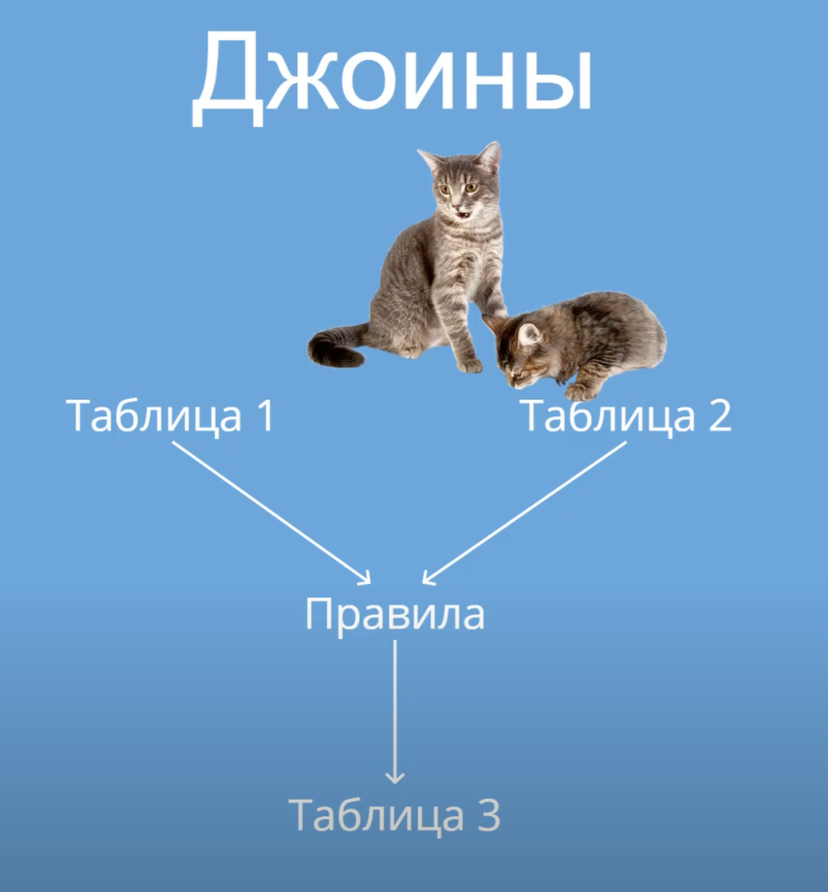
Объединение данных из нескольких таблиц
Notes:
В нашей таблице – 3 атрибута типа инт. Целове число
Остальные сторкового типа
Разное количество символов.

Slide 60
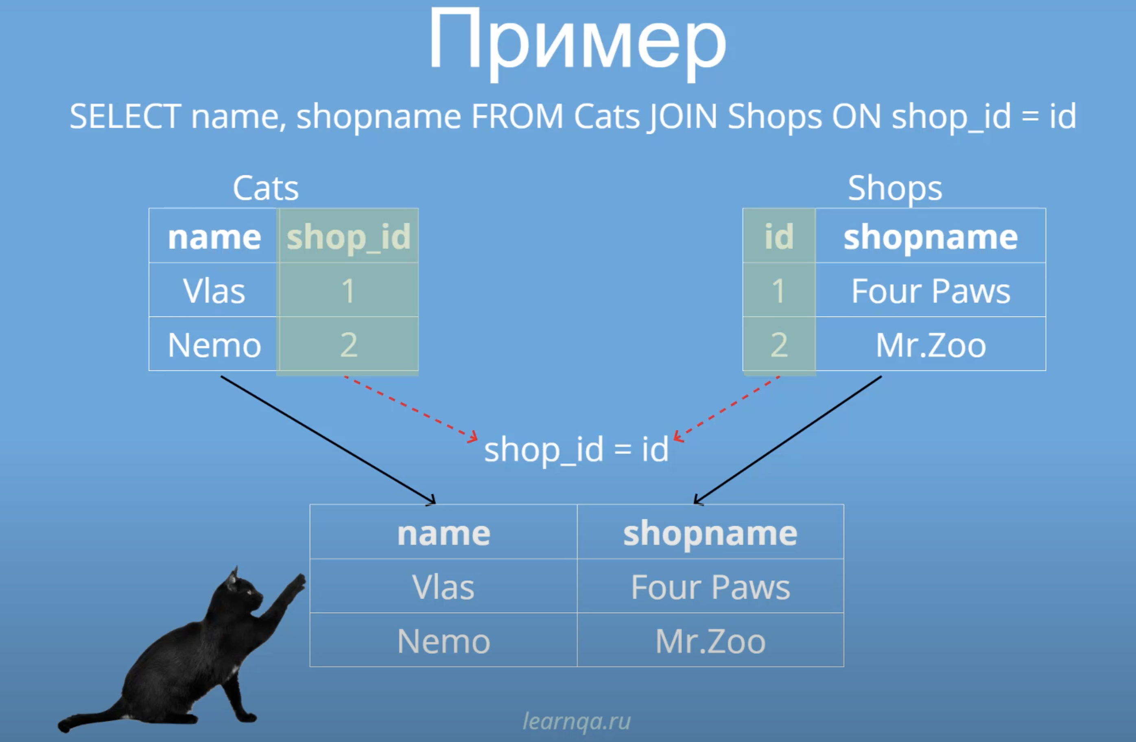
Объединение данных из нескольких таблиц
Notes:
В нашей таблице – 3 атрибута типа инт. Целове число
Остальные сторкового типа
Разное количество символов.

Slide 61
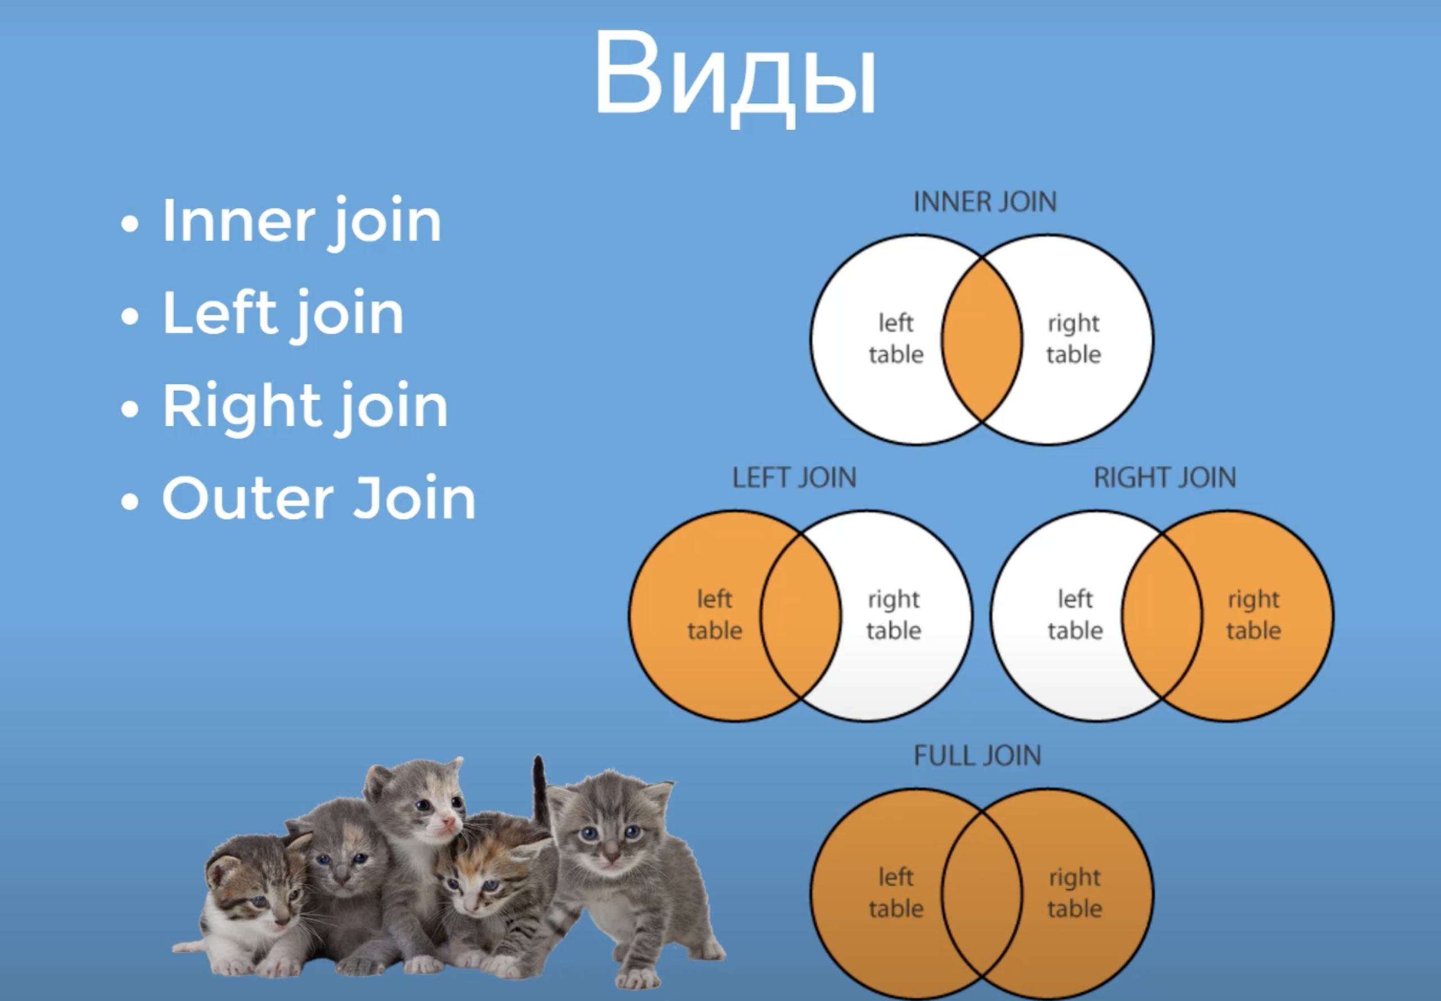
Объединение данных из нескольких таблиц
Notes:
В нашей таблице – 3 атрибута типа инт. Целове число
Остальные сторкового типа
Разное количество символов.

Slide 62
Объединение данных из нескольких таблиц
SELECT products.name, product_types.type_name
FROM products JOIN product_types
ON products.type_id = product_types.id
Notes:
В нашей таблице – 3 атрибута типа инт. Целове число
Остальные сторкового типа
Разное количество символов.

Slide 63
Объединение данных из нескольких таблиц
SELECT products.name, product_types.type_name
FROM products JOIN -> INNER JOIN product_types
ON products.type_id = product_types.id
Notes:
В нашей таблице – 3 атрибута типа инт. Целове число
Остальные сторкового типа
Разное количество символов.

Slide 64
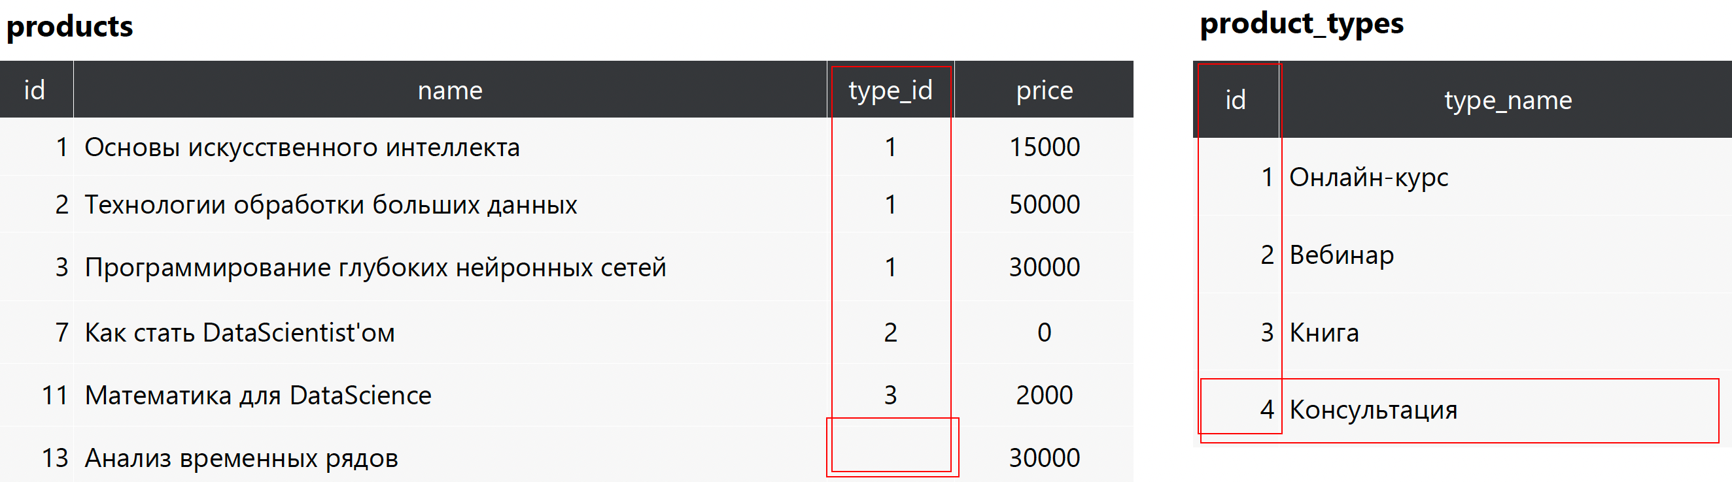
Внешнее объединение
Notes:
В нашей таблице – 3 атрибута типа инт. Целове число
Остальные сторкового типа
Разное количество символов.

Slide 65
Левое внешнее объединение
SELECT products.name, product_types.type_name
FROM products LEFT OUTER JOIN product_types
ON products.type_id = product_types.id
Notes:
Для облегчения работы в таблице создается первичный ключ. В таблице СГ это айди.
Для чего нужен первичный ключ?
Чтобы отличать записи в таблице друг от друга. Уникальный идентификатор.
Когда мы добавляем в таблицу СГ информацию о новом СГ мы должны узнать, какое значение первичного ключа еще не использовалось и использовать для новой записи такое значение.

Slide 66
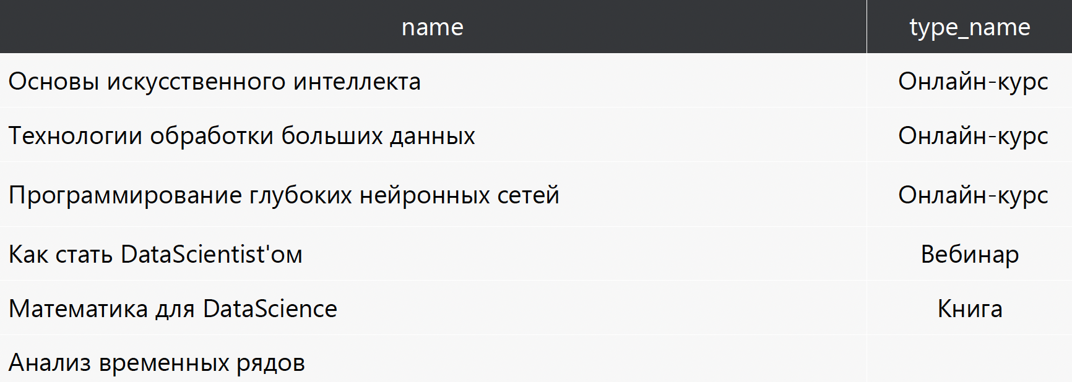
Внешнее объединение
Notes:
В нашей таблице – 3 атрибута типа инт. Целове число
Остальные сторкового типа
Разное количество символов.

Slide 67
Правое внешнее объединение
SELECT products.name, product_types.type_name
FROM products RIGHT OUTER JOIN product_types
ON products.type_id = product_types.id
Notes:
Для облегчения работы в таблице создается первичный ключ. В таблице СГ это айди.
Для чего нужен первичный ключ?
Чтобы отличать записи в таблице друг от друга. Уникальный идентификатор.
Когда мы добавляем в таблицу СГ информацию о новом СГ мы должны узнать, какое значение первичного ключа еще не использовалось и использовать для новой записи такое значение.

Slide 68
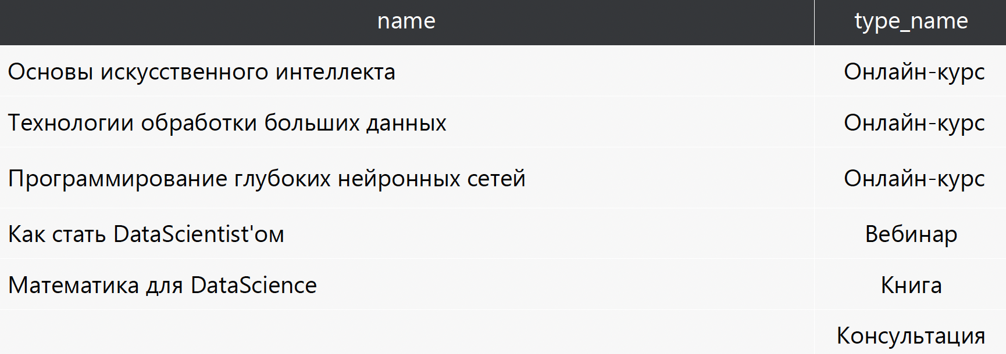
Внешнее объединение
Notes:
В нашей таблице – 3 атрибута типа инт. Целове число
Остальные сторкового типа
Разное количество символов.

Slide 69
Полное внешнее объединение
SELECT products.name, product_types.type_name
FROM products FULL OUTER JOIN product_types
ON products.type_id = product_types.id
Notes:
Для облегчения работы в таблице создается первичный ключ. В таблице СГ это айди.
Для чего нужен первичный ключ?
Чтобы отличать записи в таблице друг от друга. Уникальный идентификатор.
Когда мы добавляем в таблицу СГ информацию о новом СГ мы должны узнать, какое значение первичного ключа еще не использовалось и использовать для новой записи такое значение.

Slide 70
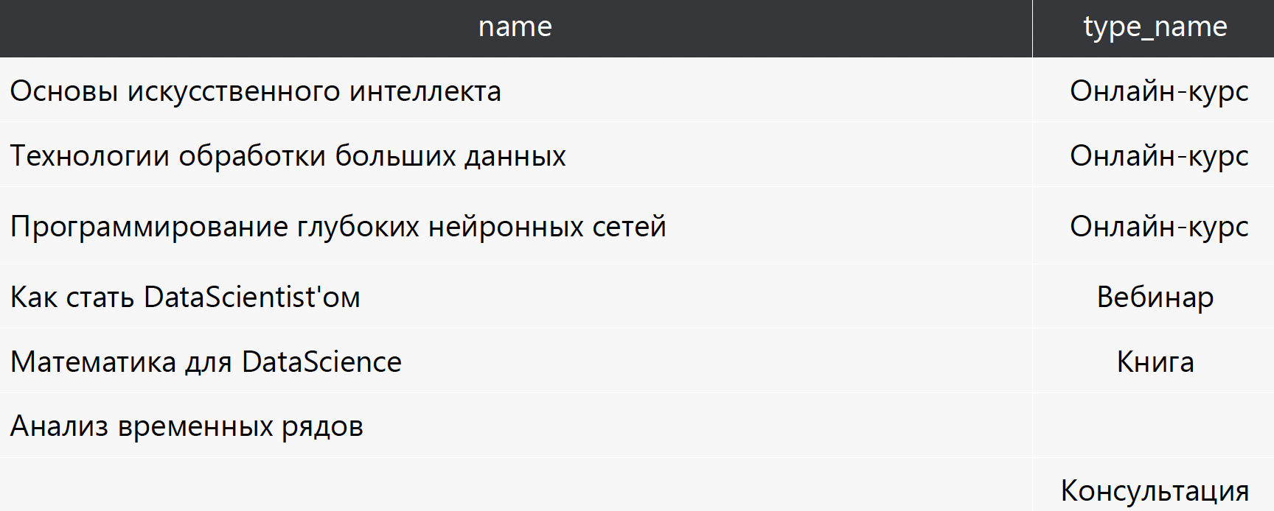
Внешнее объединение
Notes:
В нашей таблице – 3 атрибута типа инт. Целове число
Остальные сторкового типа
Разное количество символов.

Slide 71
Перекрестное объединение
SELECT products.name, product_types.type_name
FROM products CROSS JOIN product_types
Notes:
Для облегчения работы в таблице создается первичный ключ. В таблице СГ это айди.
Для чего нужен первичный ключ?
Чтобы отличать записи в таблице друг от друга. Уникальный идентификатор.
Когда мы добавляем в таблицу СГ информацию о новом СГ мы должны узнать, какое значение первичного ключа еще не использовалось и использовать для новой записи такое значение.

Slide 72
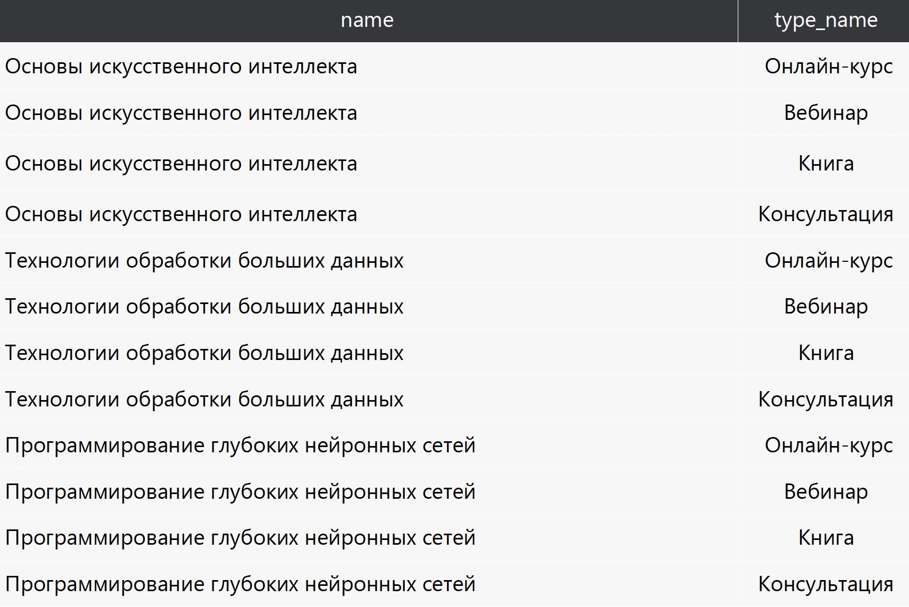
Перекрестное объединение
Notes:
В нашей таблице – 3 атрибута типа инт. Целове число
Остальные сторкового типа
Разное количество символов.

Slide 73
ИТОГИ
Внутреннее объединение
INNER JOIN
Внешнее объединение
Левое – LEFT OUTER JOIN
Правое – RIGHT OUTER JOIN
Полное – FULL OUTER JOIN
Перекрестное объединение CROSS JOIN
Notes:
Создание, удаление и изменение – ДДЛ
ДМЛ – селект, инсерт, апдейт, делит.
ДКЛ – какие пользователи, с каким таблицами и данными могут работать.
Смотреть документацию для тех систем БД, с которыми работаете

Slide 74
ИТОГИ
Внутреннее объединение
INNER JOIN
Внешнее объединение
Левое – LEFT OUTER JOIN
Правое – RIGHT OUTER JOIN
Полное – FULL OUTER JOIN
Перекрестное объединение CROSS JOIN
Notes:
Создание, удаление и изменение – ДДЛ
ДМЛ – селект, инсерт, апдейт, делит.
ДКЛ – какие пользователи, с каким таблицами и данными могут работать.
Смотреть документацию для тех систем БД, с которыми работаете

Slide 75
Транзакции

Slide 76
Последовательность запросов
UPDATE accounts SET balance = balance – 15000
WHERE account_number = 1234567
UPDATE accounts SET balance = balance + 15000
WHERE account_number = 9876543
Notes:
Для облегчения работы в таблице создается первичный ключ. В таблице СГ это айди.
Для чего нужен первичный ключ?
Чтобы отличать записи в таблице друг от друга. Уникальный идентификатор.
Когда мы добавляем в таблицу СГ информацию о новом СГ мы должны узнать, какое значение первичного ключа еще не использовалось и использовать для новой записи такое значение.

Slide 77
Причины невыполнения команд
Отказ СУБД
Аппаратная проблема с сервером СУБД
Программная ошибка в СУБД или операционной системе
Не хватает места на диске для записи данных
Отказ приложения пользователя
Аппаратная проблема на клиенте
Программная ошибка в приложении или ОС
Пользователь прервал работу приложения
Потеря сетевого соединения клиента и сервера СУБД Аппаратная проблема на клиенте/сервере
Проблемы с сетью
Notes:
Создание, удаление и изменение – ДДЛ
ДМЛ – селект, инсерт, апдейт, делит.
ДКЛ – какие пользователи, с каким таблицами и данными могут работать.
Смотреть документацию для тех систем БД, с которыми работаете

Slide 78
Последовательность запросов
UPDATE accounts SET balance = balance – 15000
WHERE account_number = 1234567
UPDATE accounts SET balance = balance + 15000
WHERE account_number = 9876543
Notes:
Транзакция – последовательность команд SQL, которые должны быть выполнены полностью или не выполнены вообще.

Slide 79
Начало транзакции
START TRANSACTION;
Notes:
Транзакция – последовательность команд SQL, которые должны быть выполнены полностью или не выполнены вообще.

Slide 80
Выполнение транзакции
START TRANSACTION;
UPDATE accounts SET balance = balance – 15000
WHERE account_number = 1234567;
UPDATE accounts SET balance = balance + 15000
WHERE account_number = 9876543;
Notes:
Транзакция – последовательность команд SQL, которые должны быть выполнены полностью или не выполнены вообще.

Slide 81
Фиксация транзакции
START TRANSACTION;
UPDATE accounts SET balance = balance – 15000
WHERE account_number = 1234567;
UPDATE accounts SET balance = balance + 15000
WHERE account_number = 9876543;
COMMIT;
Notes:
Транзакция – последовательность команд SQL, которые должны быть выполнены полностью или не выполнены вообще.

Slide 82
Откат транзакции
START TRANSACTION;
UPDATE accounts SET balance = balance – 15000
WHERE account_number = 1234567;
UPDATE accounts SET balance = balance + 15000
WHERE account_number = 9876543;
ROLLBACK;
Notes:
Транзакция – последовательность команд SQL, которые должны быть выполнены полностью или не выполнены вообще.

Slide 83
Автоматическая фиксация транзакций
Специальный режим работы СУБД
После выполнения каждой команды SQL автоматически фиксируется транзакция
Нет возможности отменить изменения
PostgreSQL – включено по умолчанию
Notes:
Создание, удаление и изменение – ДДЛ
ДМЛ – селект, инсерт, апдейт, делит.
ДКЛ – какие пользователи, с каким таблицами и данными могут работать.
Смотреть документацию для тех систем БД, с которыми работаете

Slide 84
Завершение транзакции
Команды COMMIT или ROLLBACK
Явное подтверждение или отмена транзакции
Запуск команд
Создание, изменение или удаление таблицы не может быть отменено
Перед запуском команды предыдущая транзакция фискируется
Пользователь прервал работу приложения
Сбои Сбой сервера СУБД – откат всех незавершенных транзакций после восстановления сервера
Сбой клиента СУБД – откат незавершенной транзакции после тайм-аута
Notes:
Создание, удаление и изменение – ДДЛ
ДМЛ – селект, инсерт, апдейт, делит.
ДКЛ – какие пользователи, с каким таблицами и данными могут работать.
Смотреть документацию для тех систем БД, с которыми работаете

Slide 85
Итоги
Транзакции в базе данных
Последовательность команд,
которые должны быть выполнены все полностью, либо не выполнены совсем
Начало транзакции
Команда START TRANSACTION
Автоматическая фиксация транзакций
Завершение транзакции Команда COMMIT – фиксация транзакции
Команда ROLLBACK – откат транзакции
Notes:
Создание, удаление и изменение – ДДЛ
ДМЛ – селект, инсерт, апдейт, делит.
ДКЛ – какие пользователи, с каким таблицами и данными могут работать.
Смотреть документацию для тех систем БД, с которыми работаете

Slide 86
Представления в SQL (VIEW)

Slide 87
Представления в SQL
CREATE VIEW customers_v
AS SELECT id, name FROM customers;
Notes:
Для облегчения работы в таблице создается первичный ключ. В таблице СГ это айди.
Для чего нужен первичный ключ?
Чтобы отличать записи в таблице друг от друга. Уникальный идентификатор.
Когда мы добавляем в таблицу СГ информацию о новом СГ мы должны узнать, какое значение первичного ключа еще не использовалось и использовать для новой записи такое значение.

Slide 88
Notes:
Как создавать таблицы.
Таблица имеет название и столбцы(атрибуты).

Slide 89
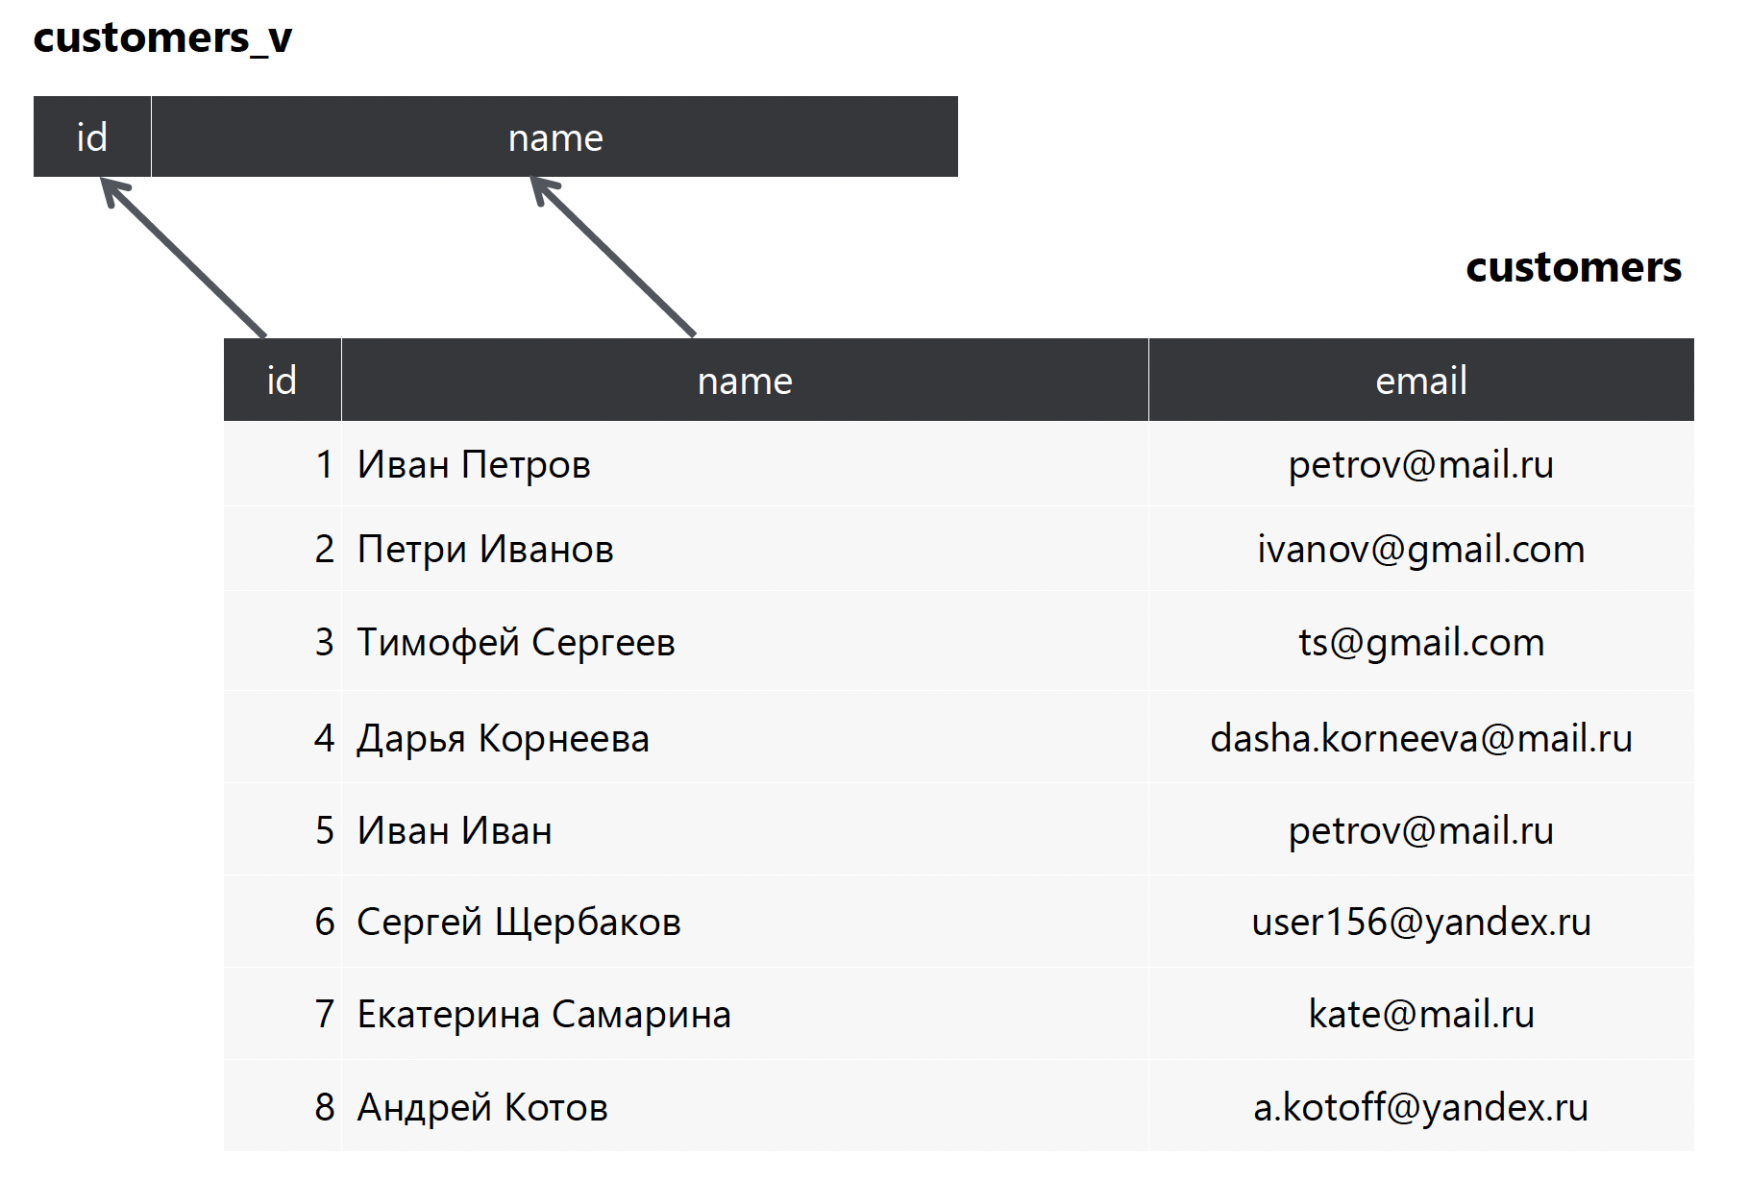
Notes:
Как создавать таблицы.
Таблица имеет название и столбцы(атрибуты).

Slide 90
Запросы к VIEW
SELECT * FROM customers_v;
Notes:
Для облегчения работы в таблице создается первичный ключ. В таблице СГ это айди.
Для чего нужен первичный ключ?
Чтобы отличать записи в таблице друг от друга. Уникальный идентификатор.
Когда мы добавляем в таблицу СГ информацию о новом СГ мы должны узнать, какое значение первичного ключа еще не использовалось и использовать для новой записи такое значение.

Slide 91
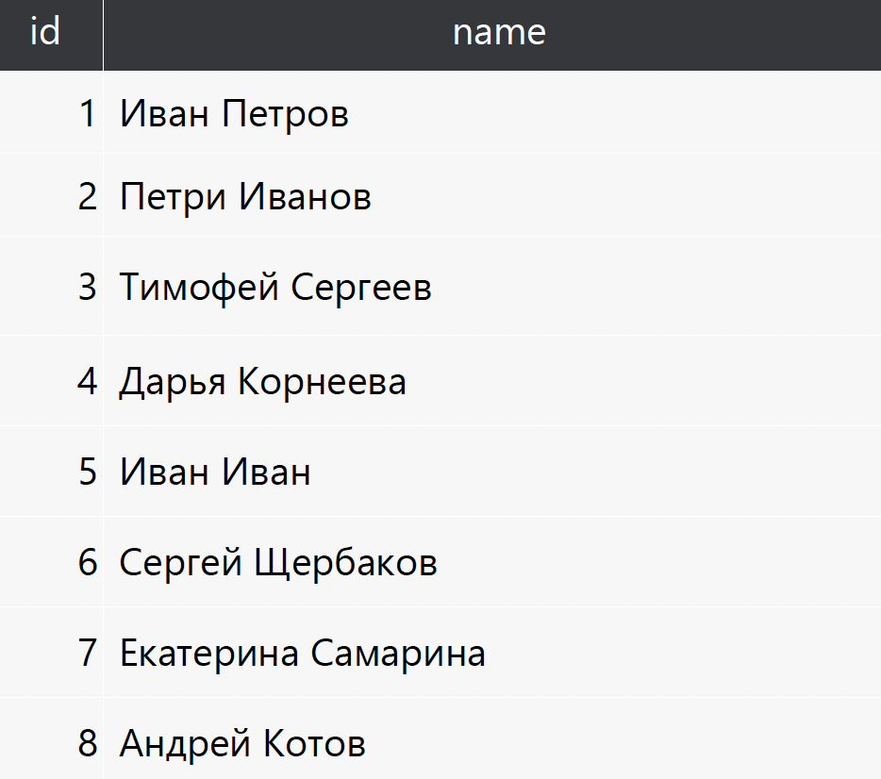
Запросы к VIEW
SELECT * FROM customers_v;
Notes:
Для облегчения работы в таблице создается первичный ключ. В таблице СГ это айди.
Для чего нужен первичный ключ?
Чтобы отличать записи в таблице друг от друга. Уникальный идентификатор.
Когда мы добавляем в таблицу СГ информацию о новом СГ мы должны узнать, какое значение первичного ключа еще не использовалось и использовать для новой записи такое значение.

Slide 92
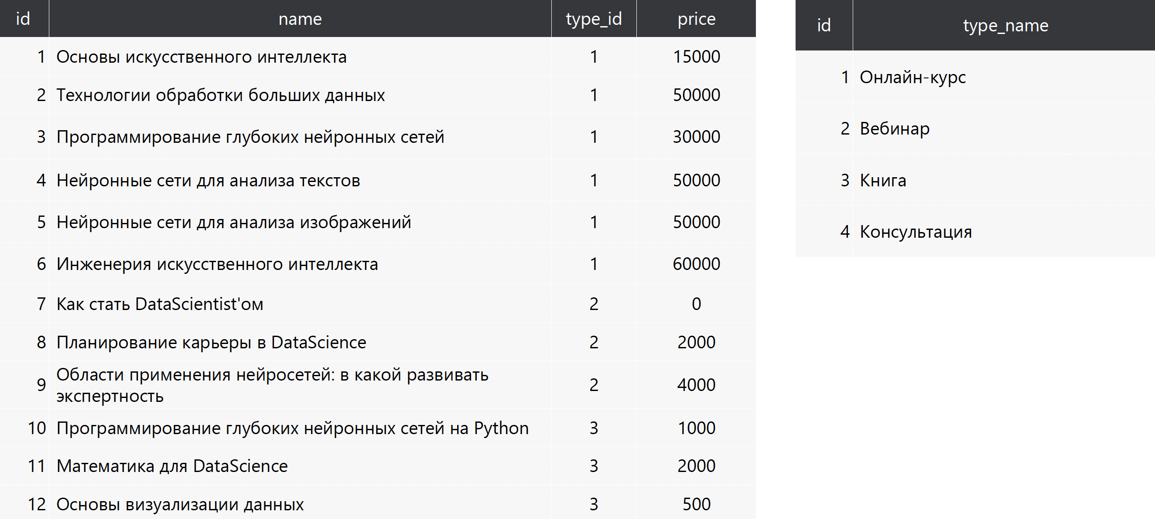
VIEW c данными из нескольких таблиц
Notes:
Для облегчения работы в таблице создается первичный ключ. В таблице СГ это айди.
Для чего нужен первичный ключ?
Чтобы отличать записи в таблице друг от друга. Уникальный идентификатор.
Когда мы добавляем в таблицу СГ информацию о новом СГ мы должны узнать, какое значение первичного ключа еще не использовалось и использовать для новой записи такое значение.

Slide 93
VIEW c данными из нескольких таблиц
CREATE VIEW products_v
AS SELECT p.id AS id,
p.name AS product_name,
t.type_name AS product_type,
p.price AS product_price
FROM products AS p JOIN product_types AS t
ON p.type_id = t.id
Notes:
Для облегчения работы в таблице создается первичный ключ. В таблице СГ это айди.
Для чего нужен первичный ключ?
Чтобы отличать записи в таблице друг от друга. Уникальный идентификатор.
Когда мы добавляем в таблицу СГ информацию о новом СГ мы должны узнать, какое значение первичного ключа еще не использовалось и использовать для новой записи такое значение.

Slide 94
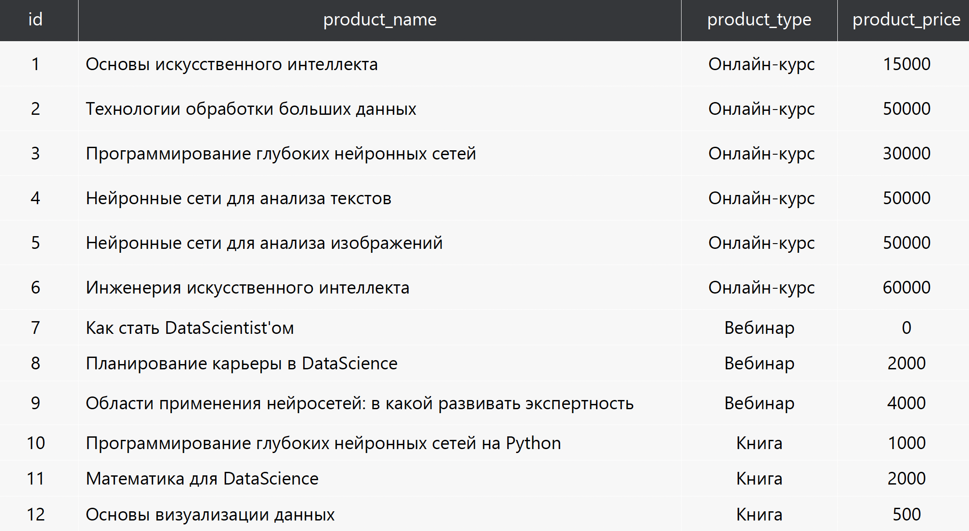
VIEW c данными из нескольких таблиц
Notes:
Для облегчения работы в таблице создается первичный ключ. В таблице СГ это айди.
Для чего нужен первичный ключ?
Чтобы отличать записи в таблице друг от друга. Уникальный идентификатор.
Когда мы добавляем в таблицу СГ информацию о новом СГ мы должны узнать, какое значение первичного ключа еще не использовалось и использовать для новой записи такое значение.

Slide 95
Зачем нужны VIEW?
Ограничение доступа к данным Представление содержит не все столбцы/строки исходной таблицы
Псевдонимы для сложных запросов
Запрос извлекает данные из нескольких таблиц
Запрос выполняет группировки и расчет агрегаций
Сокрытие реализации Пользователи работают только с представителями
Таблицы в базе можно менять
Notes:
Создание, удаление и изменение – ДДЛ
ДМЛ – селект, инсерт, апдейт, делит.
ДКЛ – какие пользователи, с каким таблицами и данными могут работать.
Смотреть документацию для тех систем БД, с которыми работаете

Slide 96
MATERIALIZED VIEW
CREATE MATERIALIZED VIEW products_v
AS SELECT p.id AS id,
p.name AS product_name,
t.type_name AS product_type,
p.price AS product_price
FROM products AS p JOIN product_types AS t
ON p.type_id = t.id
Notes:
Для облегчения работы в таблице создается первичный ключ. В таблице СГ это айди.
Для чего нужен первичный ключ?
Чтобы отличать записи в таблице друг от друга. Уникальный идентификатор.
Когда мы добавляем в таблицу СГ информацию о новом СГ мы должны узнать, какое значение первичного ключа еще не использовалось и использовать для новой записи такое значение.

Slide 97
Обновление MATERIALIZED VIEW
REFRESH MATERIALIZED VIEW products_v;
Notes:
Для облегчения работы в таблице создается первичный ключ. В таблице СГ это айди.
Для чего нужен первичный ключ?
Чтобы отличать записи в таблице друг от друга. Уникальный идентификатор.
Когда мы добавляем в таблицу СГ информацию о новом СГ мы должны узнать, какое значение первичного ключа еще не использовалось и использовать для новой записи такое значение.

Slide 98
Удаление VIEW
DROP VIEW products_v;
Notes:
Для облегчения работы в таблице создается первичный ключ. В таблице СГ это айди.
Для чего нужен первичный ключ?
Чтобы отличать записи в таблице друг от друга. Уникальный идентификатор.
Когда мы добавляем в таблицу СГ информацию о новом СГ мы должны узнать, какое значение первичного ключа еще не использовалось и использовать для новой записи такое значение.

Slide 99
Удаление MATERIALIZED VIEW
DROP MATERIALIZED VIEW products_v;
Notes:
Для облегчения работы в таблице создается первичный ключ. В таблице СГ это айди.
Для чего нужен первичный ключ?
Чтобы отличать записи в таблице друг от друга. Уникальный идентификатор.
Когда мы добавляем в таблицу СГ информацию о новом СГ мы должны узнать, какое значение первичного ключа еще не использовалось и использовать для новой записи такое значение.

Slide 100
ИТОГИ
Представления Псевдонимы для запросов SELECT Используются как аналоги таблиц
Не содержат данных
Использование представлений
Ограничение доступа к данным
Псевдонимы для сложных запросов
Сокрытие реализации
Материализованные представления Содержат данные
Повышают скорость выполнения запросов
Notes:
Создание, удаление и изменение – ДДЛ
ДМЛ – селект, инсерт, апдейт, делит.
ДКЛ – какие пользователи, с каким таблицами и данными могут работать.
Смотреть документацию для тех систем БД, с которыми работаете

Slide 101
Ограничения в базах данных

Slide 102
Ограничения в SQL
CREATE TABLE superheroes(
id INT PRIMARY KEY,
name VARCHAR(100),
align VARCHAR(30),
eye VARCHAR(30),
hair VARCHAR(30),
gender VARCHAR(30),
appearances INT,
year INT,
universe VARCHAR(10)
)
Notes:
Для облегчения работы в таблице создается первичный ключ. В таблице СГ это айди.
Для чего нужен первичный ключ?
Чтобы отличать записи в таблице друг от друга. Уникальный идентификатор.
Когда мы добавляем в таблицу СГ информацию о новом СГ мы должны узнать, какое значение первичного ключа еще не использовалось и использовать для новой записи такое значение.

Slide 103
Непустые значения
CREATE TABLE superheroes(
id INT PRIMARY KEY,
name VARCHAR(100) NOT NULL,
align VARCHAR(30),
eye VARCHAR(30),
hair VARCHAR(30),
gender VARCHAR(30),
appearances INT,
year INT,
universe VARCHAR(10)
)
Notes:
Для облегчения работы в таблице создается первичный ключ. В таблице СГ это айди.
Для чего нужен первичный ключ?
Чтобы отличать записи в таблице друг от друга. Уникальный идентификатор.
Когда мы добавляем в таблицу СГ информацию о новом СГ мы должны узнать, какое значение первичного ключа еще не использовалось и использовать для новой записи такое значение.

Slide 104
Уникальные значения
CREATE TABLE superheroes(
id INT PRIMARY KEY,
name VARCHAR(100) UNIQUE,
align VARCHAR(30),
eye VARCHAR(30),
hair VARCHAR(30),
gender VARCHAR(30),
appearances INT,
year INT,
universe VARCHAR(10)
)
Notes:
Для облегчения работы в таблице создается первичный ключ. В таблице СГ это айди.
Для чего нужен первичный ключ?
Чтобы отличать записи в таблице друг от друга. Уникальный идентификатор.
Когда мы добавляем в таблицу СГ информацию о новом СГ мы должны узнать, какое значение первичного ключа еще не использовалось и использовать для новой записи такое значение.

Slide 105
Уникальные непустые значения
CREATE TABLE superheroes(
id INT PRIMARY KEY,
name VARCHAR(100) UNIQUE NOT NULL,
align VARCHAR(30),
eye VARCHAR(30),
hair VARCHAR(30),
gender VARCHAR(30),
appearances INT,
year INT,
universe VARCHAR(10)
)
Notes:
Для облегчения работы в таблице создается первичный ключ. В таблице СГ это айди.
Для чего нужен первичный ключ?
Чтобы отличать записи в таблице друг от друга. Уникальный идентификатор.
Когда мы добавляем в таблицу СГ информацию о новом СГ мы должны узнать, какое значение первичного ключа еще не использовалось и использовать для новой записи такое значение.

Slide 106
Первичный ключ из нескольких полей
CREATE TABLE sales(
product_id INT,
order_id INT,
quantity INT,
PRIMARY KEY(product_id, order_id)
)
Notes:
Для облегчения работы в таблице создается первичный ключ. В таблице СГ это айди.
Для чего нужен первичный ключ?
Чтобы отличать записи в таблице друг от друга. Уникальный идентификатор.
Когда мы добавляем в таблицу СГ информацию о новом СГ мы должны узнать, какое значение первичного ключа еще не использовалось и использовать для новой записи такое значение.

Slide 107
Ограничения по проверке значений
CREATE TABLE products(
id PRIMARY KEY,
name VARCHAR(100),
type_id INT,
price INT CHECK (price >= 0)
)
Notes:
Для облегчения работы в таблице создается первичный ключ. В таблице СГ это айди.
Для чего нужен первичный ключ?
Чтобы отличать записи в таблице друг от друга. Уникальный идентификатор.
Когда мы добавляем в таблицу СГ информацию о новом СГ мы должны узнать, какое значение первичного ключа еще не использовалось и использовать для новой записи такое значение.

Slide 108
Именованные ограничения
CREATE TABLE products(
id PRIMARY KEY,
name VARCHAR(100),
type_id INT,
price INT CONSTRAINT positive_price
CHECK (price >= 0)
)
Notes:
Для облегчения работы в таблице создается первичный ключ. В таблице СГ это айди.
Для чего нужен первичный ключ?
Чтобы отличать записи в таблице друг от друга. Уникальный идентификатор.
Когда мы добавляем в таблицу СГ информацию о новом СГ мы должны узнать, какое значение первичного ключа еще не использовалось и использовать для новой записи такое значение.

Slide 109
Ограничения на уровне таблицы
CREATE TABLE products(
id PRIMARY KEY,
name VARCHAR(100),
type_id INT,
price INT,
CONSTRAINT positive_price CHECK (price >= 0)
)
Notes:
Для облегчения работы в таблице создается первичный ключ. В таблице СГ это айди.
Для чего нужен первичный ключ?
Чтобы отличать записи в таблице друг от друга. Уникальный идентификатор.
Когда мы добавляем в таблицу СГ информацию о новом СГ мы должны узнать, какое значение первичного ключа еще не использовалось и использовать для новой записи такое значение.

Slide 110

Ограничения ссылочной целостности
Notes:
Для облегчения работы в таблице создается первичный ключ. В таблице СГ это айди.
Для чего нужен первичный ключ?
Чтобы отличать записи в таблице друг от друга. Уникальный идентификатор.
Когда мы добавляем в таблицу СГ информацию о новом СГ мы должны узнать, какое значение первичного ключа еще не использовалось и использовать для новой записи такое значение.

Slide 111
Ограничения ссылочной целостности
CREATE TABLE products(
id PRIMARY KEY,
name VARCHAR(100),
type_id INT REFERENCES product_types(id),
price INT
)
Notes:
Для облегчения работы в таблице создается первичный ключ. В таблице СГ это айди.
Для чего нужен первичный ключ?
Чтобы отличать записи в таблице друг от друга. Уникальный идентификатор.
Когда мы добавляем в таблицу СГ информацию о новом СГ мы должны узнать, какое значение первичного ключа еще не использовалось и использовать для новой записи такое значение.

Slide 112
Действия при удалении
CREATE TABLE products(
id PRIMARY KEY,
name VARCHAR(100),
type_id INT REFERENCES product_types(id)
ON DELETE RESTRICT,
price INT
)
Notes:
Для облегчения работы в таблице создается первичный ключ. В таблице СГ это айди.
Для чего нужен первичный ключ?
Чтобы отличать записи в таблице друг от друга. Уникальный идентификатор.
Когда мы добавляем в таблицу СГ информацию о новом СГ мы должны узнать, какое значение первичного ключа еще не использовалось и использовать для новой записи такое значение.

Slide 113
Действия при удалении
CREATE TABLE products(
id PRIMARY KEY,
name VARCHAR(100),
type_id INT REFERENCES product_types(id)
ON DELETE CASCADE,
price INT
)
Notes:
Для облегчения работы в таблице создается первичный ключ. В таблице СГ это айди.
Для чего нужен первичный ключ?
Чтобы отличать записи в таблице друг от друга. Уникальный идентификатор.
Когда мы добавляем в таблицу СГ информацию о новом СГ мы должны узнать, какое значение первичного ключа еще не использовалось и использовать для новой записи такое значение.

Slide 114
Действия при изменении
CREATE TABLE products(
id PRIMARY KEY,
name VARCHAR(100),
type_id INT REFERENCES product_types(id)
ON UPDATE RESTRICT,
price INT
)
Notes:
Для облегчения работы в таблице создается первичный ключ. В таблице СГ это айди.
Для чего нужен первичный ключ?
Чтобы отличать записи в таблице друг от друга. Уникальный идентификатор.
Когда мы добавляем в таблицу СГ информацию о новом СГ мы должны узнать, какое значение первичного ключа еще не использовалось и использовать для новой записи такое значение.

Slide 115
Действия при изменении
CREATE TABLE products(
id PRIMARY KEY,
name VARCHAR(100),
type_id INT REFERENCES product_types(id)
ON UPDATE CASCADE,
price INT
)
Notes:
Для облегчения работы в таблице создается первичный ключ. В таблице СГ это айди.
Для чего нужен первичный ключ?
Чтобы отличать записи в таблице друг от друга. Уникальный идентификатор.
Когда мы добавляем в таблицу СГ информацию о новом СГ мы должны узнать, какое значение первичного ключа еще не использовалось и использовать для новой записи такое значение.

Slide 116
Внешний ключ на уровне таблицы
CREATE TABLE products(
id PRIMARY KEY,
name VARCHAR(100),
type_id INT,
price INT,
FOREIGN KEY(type_id) REFERENCES product_types(id)
)
Notes:
Для облегчения работы в таблице создается первичный ключ. В таблице СГ это айди.
Для чего нужен первичный ключ?
Чтобы отличать записи в таблице друг от друга. Уникальный идентификатор.
Когда мы добавляем в таблицу СГ информацию о новом СГ мы должны узнать, какое значение первичного ключа еще не использовалось и использовать для новой записи такое значение.

Slide 117
Первичный и внешний ключ
CREATE TABLE sales(
product_id INT REFERENCES products(id),
order_id INT REFERENCES orders(id),
quantity INT,
PRIMARY KEY(product_id, order_id)
)
Notes:
Для облегчения работы в таблице создается первичный ключ. В таблице СГ это айди.
Для чего нужен первичный ключ?
Чтобы отличать записи в таблице друг от друга. Уникальный идентификатор.
Когда мы добавляем в таблицу СГ информацию о новом СГ мы должны узнать, какое значение первичного ключа еще не использовалось и использовать для новой записи такое значение.

Slide 118
ИТОГИ
Ограничения Ограничения на выполнение операций с целью сохранения согласованности данных в базе
Типы ограничений
Первичный ключ – PRIMARY KEY
Внешний ключ – FOREIGN KEY
Непустые значения – NOT NULL
Уникальные значения - UNIQUE
Проверка условий - CHECK
Notes:
Создание, удаление и изменение – ДДЛ
ДМЛ – селект, инсерт, апдейт, делит.
ДКЛ – какие пользователи, с каким таблицами и данными могут работать.
Смотреть документацию для тех систем БД, с которыми работаете

Slide 119
Итоги

Slide 120
ИТОГИ
Таблицы и данные в SQL Работа с таблицами – CREATE/ALTER/DROP TABLE Вставка и изменение данных – INSERT/UPDATE/DELETE
Запросы к данным
Запрос данных – SELECT/FROM/WHERE/ORDER BY/LIMIT
Группировки – GROUP BY/HAVING
Подзапросы
Объединение данных из нескольких таблиц - JOIN
Представления - VIEW
Функции систем управления базами данных Согласованность данных в базе: транзакции и ограничения
Notes:
Создание, удаление и изменение – ДДЛ
ДМЛ – селект, инсерт, апдейт, делит.
ДКЛ – какие пользователи, с каким таблицами и данными могут работать.
Смотреть документацию для тех систем БД, с которыми работаете

